Slide 1
Особенности формирования НМЦК.

Slide 2

Автор статей, семинаров, вебинаров, конференций по теме госзакупки, публикаций в РБК
Учебные мероприятия для:
РАНХиГС;
Финансовый университет при Правительстве Российской Федерации;
Учебный центр Контур;
Заказчиков ДНР, ЛНР и др.
Некрасов
Василий Александрович
Руководитель отдела методологии Московского представительства
ЭТП «Фабрикант»

Slide 3
Формирование начальной максимальной цены контракта в соответствии с Федеральным законом от 05.04.2013 № 44-ФЗ «О контрактной системе в сфере закупок товаров, работ, услуг для обеспечения государственных и муниципальных нужд».

Slide 4
Для чего нужно обоснование НМЦК?
Определяет реальную стоимость закупаемых ТРУ
Определяет предельную стоимость закупки выше которой нельзя заключить контракт.
НМЦК не является лимитом бюджета, согласно ч. 2 ст. 72 БК РФ – контракты оплачиваются в рамках лимитов бюджетных средств.
Поэтому НМЦК не может быть больше лимита бюджета.

Slide 5
Статьей 22 Закона №44-ФЗ предусмотрено обоснование и определение:
Начальной (максимальной) цены контракта - при осуществлении конкурентных способов закупок.
Суммы цен товаров, работ и услуг – при закупках «без объема» (ч. 24 ст. 22 Закона №44-ФЗ).
Максимального значения цены контракта – при закупках «без объема», а также в случаях когда в контракте указываются ориентировочное значение цены контракта либо формула цены.
Цены контракта, заключаемого с единственным поставщиком, подрядчиком, исполнителем. (ч. 4 ст. 93 Закона №44-ФЗ)

Slide 6
Часть 4 статьи 93 Закона №44-ФЗ:
При осуществлении закупки у единственного поставщика (подрядчика, исполнителя) заказчик определяет цену контракта, заключаемого с единственным поставщиком (подрядчиком, исполнителем), в соответствии с настоящим Федеральным законом.
При этом в случаях, предусмотренных пунктами 3, 6, 6.1, 11, 12, 16, 18, 19, 22, 23, 30 - 35, 37 - 41, 46 и 49 части 1 настоящей статьи, заказчик обосновывает такую цену в соответствии с настоящим Федеральным законом и включает в контракт обоснование цены контракта.

Slide 7
Статьей 22 Закона №44-ФЗ предусмотрены следующие методы определения и обоснования НМЦК и цены контракта, заключаемого с единственным поставщиком (подрядчиком, исполнителем):
1) метод сопоставимых рыночных цен (анализа рынка) – основной метод связанный с выявлением реальной рыночной цены
2) нормативный метод – в случае установления предельных цен в соответствии со статьей 19 Закона №44-ФЗ
3) тарифный метод - если в соответствии с законодательством Российской Федерации цены закупаемых товаров, работ, услуг для обеспечения государственных и муниципальных нужд подлежат государственному регулированию или установлены муниципальными правовыми актами.
4) проектно-сметный метод – ремонт (текущий и капитальный), строительство, снос, реконструкция зданий и сооружений, сохранение объектов культурного наследия.
5) затратный метод – в случае невозможности применения иных методов или в дополнении к ним и определяется как сумма производственных затрат и обычной для определенной сферы деятельности прибыли

Slide 8
При невозможности применения установленных методов обоснования НМЦК – заказчик вправе применить иные методы указав на невозможность применения установленных методов. (ч. 12 ст. 22 Закона №44-ФЗ)
История еще не зафиксировала случаев, когда заказчик смог такое обосновать.

Slide 9
Частью 22 статьи 22 Закона №44-ФЗ установлено:
Правительство Российской Федерации вправе определить сферы деятельности, в которых при осуществлении закупок устанавливается порядок определения начальной (максимальной) цены контракта, цены контракта, заключаемого с единственным поставщиком (подрядчиком, исполнителем), начальной цены единицы товара, работы, услуги и федеральные органы исполнительной власти, Государственную корпорацию по атомной энергии "Росатом", Государственную корпорацию по космической деятельности "Роскосмос", уполномоченные устанавливать такой порядок с учетом положений настоящего Федерального закона.

Slide 10
Постановление Правительства РФ от 22.08.2024 N 1130 "О федеральном органе исполнительной власти, уполномоченном на установление порядка определения начальной (максимальной) цены контракта, цены контракта, заключаемого с единственным поставщиком (подрядчиком, исполнителем), и начальной цены единицы товара, работы, услуги при осуществлении закупок товаров, работ и услуг в сфере транспортного машиностроения"
Постановление Правительства РФ от 23.01.2021 N 34 "О федеральном органе исполнительной власти, уполномоченном на установление порядка определения начальной (максимальной) цены контракта, цены контракта, заключаемого с единственным поставщиком (подрядчиком, исполнителем), и начальной цены единицы товара, работы, услуги при осуществлении закупок продукции судостроительной промышленности"
Постановление Правительства РФ от 08.05.2020 N 645 "О федеральном органе исполнительной власти, уполномоченном на установление порядка определения начальной (максимальной) цены контракта, цены контракта, заключаемого с единственным поставщиком (подрядчиком, исполнителем), начальной цены единицы товара, работы, услуги при осуществлении закупок охранных услуг"
Постановление Правительства РФ от 08.09.2018 N 1074 "О федеральном органе исполнительной власти, уполномоченном на установление порядка определения начальной (максимальной) цены контракта, цены контракта, заключаемого с единственным поставщиком (подрядчиком, исполнителем), начальной цены единицы товара, работы, услуги при осуществлении закупок топлива моторного, включая автомобильный и авиационный бензин"
Постановление Правительства РФ от 08.02.2017 N 149 "О федеральном органе исполнительной власти, уполномоченном на установление порядка определения начальной (максимальной) цены контракта, цены контракта, заключаемого с единственным поставщиком (подрядчиком, исполнителем), начальной цены единицы товара, работы, услуги при осуществлении закупок лекарственных препаратов для медицинского применения"
Постановление Правительства РФ от 11.10.2016 N 1028 "О сфере деятельности, в которой при осуществлении закупок устанавливается порядок определения начальной (максимальной) цены контракта, цены контракта, заключаемого с единственным поставщиком (подрядчиком, исполнителем), начальной цены единицы товара, работы, услуги и федеральном органе исполнительной власти, устанавливающем такой порядок“ (в сфере регулярных перевозок пассажиров и багажа автомобильным транспортом и городским наземным электрическим транспортом)

Slide 11
Постановление Правительства РФ от 11.09.2015 N 964 "О федеральном органе исполнительной власти, уполномоченном на установление порядка определения начальной (максимальной) цены контракта, цены контракта, заключаемого с единственным поставщиком (подрядчиком, исполнителем), начальной цены единицы товара, работы, услуги при осуществлении закупок в сфере градостроительной деятельности (за исключением территориального планирования)"
Постановление Правительства РФ от 02.07.2019 N 847 "О федеральном органе исполнительной власти, уполномоченном на установление порядка определения начальной (максимальной) цены контракта, цены контракта, заключаемого с единственным поставщиком (подрядчиком, исполнителем), и начальной цены единицы товара, работы, услуги при осуществлении закупок медицинских изделий"

Slide 12
ПП РФ | Приказ от обосновании НМЦК
№1130 от 22.08.2024 | (транспортное машиностроение)
№34 от 23.01.2021 | Приказ Минпромторга России от 28.02.2023 N 639 (судостроительная промышленность)
№645 от 08.05.2020 | Приказ Росгвардии от 15.02.2021 N 45 (охрана)
№1074 от 08.09.2018 | Приказ ФАС России от 22.11.2024 N 894/24 (бензин)
№149 от 27.07.2019 | Приказ Минздрава России от 19.12.2019 N 1064н (лекарства)
№1028 от 27.07.2019 | Приказ Минтранса России от 20.10.2021 N 351 (перевозка пассажиров и багажа) Приказ Минтранса России от 19.11.2025 № 402 (с 20.02.2026)
№964 от 27.07.2019 | Приказ Минстроя России от 23.12.2019 N 841/пр (стройка)
№847 от 02.07.2019 | Приказ Минздрава России от 15.05.2020 N 450н (мед изделия)

Slide 13
Метод сопоставимых рыночных цен (анализа рынка)
Ч. 2-6, 13-20.1 статьи 22 Закона №44-ФЗ
Приказ Минэкономразвития России от 02.10.2013 N 567 «Об утверждении Методических рекомендаций по применению методов определения начальной (максимальной) цены контракта, цены контракта, заключаемого с единственным поставщиком (подрядчиком, исполнителем)»
Постановление Правительства РФ от 23.12.2024 N 1875

Slide 14
Метод сопоставимых рыночных цен (анализа рынка) заключается в установлении начальной (максимальной) цены контракта, цены контракта, заключаемого с единственным поставщиком (подрядчиком, исполнителем), на основании информации о рыночных ценах идентичных товаров, работ, услуг, планируемых к закупкам, или при их отсутствии однородных товаров, работ, услуг.
(ч. 13 ст. 22 44-ФЗ)
Идентичными товарами, работами, услугами признаются товары, работы, услуги, имеющие одинаковые характерные для них основные признаки. При определении идентичности товаров незначительные различия во внешнем виде таких товаров могут не учитываться. При определении идентичности работ, услуг учитываются характеристики подрядчика, исполнителя, их деловая репутация на рынке.
Приказ Минэкономразвития №567
3.5. Идентичными признаются:
3.5.1. товары, имеющие одинаковые характерные для них основные признаки (функциональные, технические, качественные, а также эксплуатационные характеристики). При определении идентичности товаров могут учитываться, в частности, страна происхождения и производитель. Незначительные различия во внешнем виде товаров могут не учитываться;
3.5.2. работы, услуги, обладающие одинаковыми характерными для них основными признаками (качественными характеристиками), в том числе реализуемые с использованием одинаковых методик, технологий, подходов, выполняемые (оказываемые) подрядчиками, исполнителями с сопоставимой квалификацией.

Slide 15
Метод сопоставимых рыночных цен (анализа рынка) заключается в установлении начальной (максимальной) цены контракта, цены контракта, заключаемого с единственным поставщиком (подрядчиком, исполнителем), на основании информации о рыночных ценах идентичных товаров, работ, услуг, планируемых к закупкам, или при их отсутствии однородных товаров, работ, услуг.
(ч. 14 - 15 ст. 22 44-ФЗ)
Однородными товарами признаются товары, которые, не являясь идентичными, имеют сходные характеристики и состоят из схожих компонентов, что позволяет им выполнять одни и те же функции и (или) быть коммерчески взаимозаменяемыми. При определении однородности товаров учитываются их качество, репутация на рынке, страна происхождения.
15. Однородными работами, услугами признаются работы, услуги, которые, не являясь идентичными, имеют сходные характеристики, что позволяет им быть коммерчески и (или) функционально взаимозаменяемыми. При определении однородности работ, услуг учитываются их качество, репутация на рынке, а также вид работ, услуг, их объем, уникальность и коммерческая взаимозаменяемость.
Приказ Минэкономразвития №567
3.6. Однородными признаются:
3.6.1. товары, которые, не являясь идентичными, имеют сходные характеристики и состоят из схожих компонентов, что позволяет им выполнять одни и те же функции и (или) быть коммерчески взаимозаменяемыми. При определении однородности товаров учитываются их качество, репутация на рынке, страна происхождения;
3.6.2. работы, услуги, которые, не являясь идентичными, имеют сходные характеристики, что позволяет им быть коммерчески и (или) функционально взаимозаменяемыми. При определении однородности работ, услуг учитываются их качество, репутация на рынке, а также вид работ, услуг, их объем, уникальность и коммерческая взаимозаменяемость.

Slide 16
При применении метода сопоставимых рыночных цен (анализа рынка) информация о ценах товаров, работ, услуг должна быть получена с учетом сопоставимых с условиями планируемой закупки коммерческих и (или) финансовых условий поставок товаров, выполнения работ, оказания услуг.
(ч. 16-17 ст. 22 44-ФЗ)
Коммерческие и (или) финансовые условия поставок товаров, выполнения работ, оказания услуг признаются сопоставимыми, если различия между такими условиями не оказывают существенного влияния на соответствующие результаты или эти различия могут быть учтены с применением соответствующих корректировок таких условий.
Определение идентичности и однородности товаров, работ, услуг для обеспечения государственных и муниципальных нужд, сопоставимости коммерческих и (или) финансовых условий поставок товаров, выполнения работ, оказания услуг может осуществляться в соответствии с методическими рекомендациями, предусмотренными частью 20 статьи 22 44-ФЗ (см. приказ Минэкономразвития №567).

Slide 17
В целях применения метода сопоставимых рыночных цен (анализа рынка) могут использоваться общедоступная информация о рыночных ценах товаров, работ, услуг в соответствии с частью 18 статьи 22 44-ФЗ, информация о ценах товаров, работ, услуг, полученная по запросу заказчика у поставщиков (подрядчиков, исполнителей), осуществляющих поставки идентичных товаров, работ, услуг, планируемых к закупкам, или при их отсутствии однородных товаров, работ, услуг (в случае получения такой информации заказчиком), а также информация, полученная в результате размещения запросов цен товаров, работ, услуг в единой информационной системе (в случае получения такой информации заказчиком).
Источники информации о ценах:
Общедоступная информация
Полученная по запросу КП
Запрос цен в ЕИС

Slide 18
Источники информации о ценах:
Общедоступная информация
Полученная по запросу КП
Запрос цен в ЕИС
(ч.18 ст. 22 44-ФЗ)
К общедоступной информации о ценах, которая может быть использована для целей определения цены контракта, относятся:
1) информация о ценах товаров, работ, услуг, содержащаяся в контрактах, которые исполнены и ПО КОТОРЫМ НЕ ВЗЫСКИВАЛИСЬ НЕУСТОЙКИ (штрафы, пени) в связи с неисполнением или ненадлежащим исполнением обязательств, предусмотренных этими контрактами;
2) информация о ценах товаров, работ, услуг, содержащаяся в рекламе, каталогах, описаниях товаров и в других предложениях, обращенных к неопределенному кругу лиц и признаваемых в соответствии с гражданским законодательством публичными офертами; (ГК РФ Статья 437 Содержащее все существенные условия договора предложение, из которого усматривается воля лица, делающего предложение, заключить договор на указанных в предложении условиях с любым, кто отзовется, признается офертой (публичная оферта).)
3) информация о котировках на российских биржах;
4) информация о котировках на электронных площадках;
5) данные государственной статистической отчетности о ценах товаров, работ, услуг;

Slide 19
Источники информации о ценах:
Общедоступная информация
Полученная по запросу КП
Запрос цен в ЕИС
(ч.18 ст. 22 44-ФЗ)
К общедоступной информации о ценах, которая может быть использована для целей определения цены контракта, относятся:
6) информация о ценах товаров, работ, услуг, содержащаяся в официальных источниках информации уполномоченных государственных органов и муниципальных органов в соответствии с законодательством Российской Федерации, законодательством субъектов Российской Федерации, муниципальными нормативными правовыми актами, в официальных источниках информации иностранных государств, международных организаций или иных общедоступных изданиях;
7) информация о рыночной стоимости объектов оценки, определенной в соответствии с законодательством, регулирующим оценочную деятельность в Российской Федерации, или законодательством иностранных государств;
8) информация информационно-ценовых агентств, общедоступные результаты изучения рынка, а также результаты изучения рынка, проведенного по инициативе заказчика, в том числе на основании контракта, при условии раскрытия методологии расчета цен, иные источники информации.
Приказ Минэкономразвития №567
3.7.4.8. иные источники информации, в том числе общедоступные результаты изучения рынка.

Slide 20
Источники информации о ценах:
Общедоступная информация
Полученная по запросу КП
Запрос цен в ЕИС
Приказ Минэкономразвития России от 02.10.2013 N 567
3.7. В целях получения ценовой информации в отношении товара, работы, услуги для определения НМЦК рекомендуется осуществить несколько следующих процедур:
3.7.1. направить запросы о предоставлении ценовой информации не менее пяти поставщикам (подрядчикам, исполнителям), обладающим опытом поставок соответствующих товаров, работ, услуг, информация о которых имеется в свободном доступе (в частности, опубликована в печати, размещена на сайтах в сети "Интернет");
3.7.2. разместить запрос о предоставлении ценовой информации в единой информационной системе в сфере закупок товаров, работ, услуг для обеспечения государственных или муниципальных нужд (далее - ЕИС) (до ввода в эксплуатацию ЕИС на официальном сайте Российской Федерации в информационно-телекоммуникационной сети "Интернет" для размещения информации о размещении заказов на поставки товаров, выполнение работ, оказание услуг www.zakupki.gov.ru (далее - официальный сайт);
3.7.3. осуществить поиск ценовой информации в реестре контрактов, заключенных заказчиками. При этом целесообразно принимать в расчет информацию о ценах товаров, работ, услуг, содержащуюся в контрактах, которые исполнены и по которым не взыскивались неустойки (штрафы, пени) в связи с неисполнением или ненадлежащим исполнением обязательств, предусмотренных этими контрактами, в течение последних трех лет.
Рекомендации по поиску общедоступной ценовой информации, содержащейся в реестре контрактов, заключенных заказчиками, приведены в приложении N 2 к настоящим Рекомендациям;

Slide 21
Источники информации о ценах:
Общедоступная информация
Полученная по запросу КП
Запрос цен в ЕИС
Приказ Минэкономразвития России от 02.10.2013 N 567
3.16. При использовании в целях определения НМЦК ценовой информации, полученной в соответствии с пунктом 3.7.3 настоящих Рекомендаций (использование цен из реестра контрактов), заказчиком, уполномоченным органом, уполномоченным учреждением дополнительно может быть скорректирована цена товара, работы, услуги в зависимости от способа осуществления закупки, явившейся источником информации о цене товара, работы, услуги.
При этом рекомендуется использовать следующий порядок:
3.16.1. если закупка осуществлялась путем проведения конкурса - цену товара, работы, услуги при необходимости рекомендуется увеличивать не более чем на 10%;
3.16.2. если закупка осуществлялась путем проведения аукциона - цену товара, работы, услуги при необходимости рекомендуется увеличивать не более чем на 13%;
3.16.3. если закупка осуществлялась путем проведения запроса котировок, запроса предложений - цену товара, работы, услуги при необходимости рекомендуется увеличивать не более чем на 17%;
3.16.4. если закупка осуществлялась у единственного поставщика (подрядчика, исполнителя) - цена товара, работы, услуги в соответствии с настоящим пунктом не корректируется.

Slide 22




Источники информации о ценах:
Общедоступная информация
Полученная по запросу КП
Запрос цен в ЕИС
Приказ Минэкономразвития России от 02.10.2013 N 567
3.18. Цены прошлых периодов, используемые в расчетах в соответствии с настоящими Рекомендациями, могут быть приведены к текущему уровню цен путем применения коэффициента, рассчитанного в соответствии с формулой:
где:
- коэффициент для пересчета цен прошлых периодов к текущему уровню цен;
- срок формирования ценовой информации, используемой для расчета;
t - месяц проведения расчетов НМЦК;
- индекс потребительских цен на месяц в процентах к предыдущему месяцу, соответствующий месяцу в интервале от до t включительно, установленный Федеральной службой государственной статистики (официальный сайт в сети "Интернет" www.gks.ru).

Slide 23
Источники информации о ценах:
Общедоступная информация
Полученная по запросу КП
Запрос цен в ЕИС
Приказ Минэкономразвития России от 02.10.2013 N 567
3.7. В целях получения ценовой информации в отношении товара, работы, услуги для определения НМЦК рекомендуется осуществить несколько следующих процедур:
3.7.1. направить запросы о предоставлении ценовой информации не менее пяти поставщикам (подрядчикам, исполнителям), обладающим опытом поставок соответствующих товаров, работ, услуг, информация о которых имеется в свободном доступе (в частности, опубликована в печати, размещена на сайтах в сети "Интернет");
3.7.2. разместить запрос о предоставлении ценовой информации в единой информационной системе в сфере закупок товаров, работ, услуг для обеспечения государственных или муниципальных нужд (далее - ЕИС) (до ввода в эксплуатацию ЕИС на официальном сайте Российской Федерации в информационно-телекоммуникационной сети "Интернет" для размещения информации о размещении заказов на поставки товаров, выполнение работ, оказание услуг www.zakupki.gov.ru (далее - официальный сайт);
3.7.3. осуществить поиск ценовой информации в реестре контрактов, заключенных заказчиками. При этом целесообразно принимать в расчет информацию о ценах товаров, работ, услуг, содержащуюся в контрактах, которые исполнены и по которым не взыскивались неустойки (штрафы, пени) в связи с неисполнением или ненадлежащим исполнением обязательств, предусмотренных этими контрактами, в течение последних трех лет. Рекомендации по поиску общедоступной ценовой информации, содержащейся в реестре контрактов, заключенных заказчиками, приведены в приложении N 2 к настоящим Рекомендациям;

Slide 24
Источники информации о ценах:
Общедоступная информация
Полученная по запросу КП
Запрос цен в ЕИС
Приказ Минэкономразвития России от 02.10.2013 N 567
3.9. В случае направления запроса о предоставлении ценовой информации потенциальными поставщиками (подрядчиками, исполнителями) такой запрос рекомендуется направлять в том числе поставщикам (подрядчикам, исполнителям), имевшим в течение последних трех лет, предшествующих определению НМЦК, опыт выполнения аналогичных контрактов, заключенных с заказчиком и (или) другими заказчиками без применения к поставщику (подрядчику, исполнителю) неустоек (штрафов, пеней) в связи с неисполнением или ненадлежащим исполнением обязательств, предусмотренных соответствующим контрактом.
Если таких поставщиков (подрядчиков, исполнителей) было более пяти, то запрос рекомендуется направлять не менее чем пяти поставщикам (подрядчикам, исполнителям), исполнявшим контракты в течение последних трех лет, предшествующих определению НМЦК.

Slide 25
Источники информации о ценах:
Общедоступная информация
Полученная по запросу КП
Запрос цен в ЕИС
Приказ Минэкономразвития России от 02.10.2013 N 567
3.10. Запрос на предоставление ценовой информации, направляемый потенциальному поставщику (подрядчику, исполнителю), и (или) запрос о предоставлении ценовой информации, размещаемый в ЕИС (на официальном сайте или иных сайтах) или в печатных изданиях, может содержать:
3.10.1. подробное описание объекта закупки, включая указание единицы измерения, количества товара, объема работы или услуги;
3.10.2. перечень сведений, необходимых для определения идентичности или однородности товара, работы, услуги, предлагаемых поставщиком (подрядчиком, исполнителем);
3.10.3. основные условия исполнения контракта, заключаемого по результатам закупки, включая требования к порядку поставки продукции, выполнению работ, оказанию услуг, предполагаемые сроки проведения закупки, порядок оплаты, размер обеспечения исполнения контракта, требования к гарантийному сроку товара, работы, услуги и (или) объему предоставления гарантий их качества;
3.10.4. сроки предоставления ценовой информации;
3.10.5. информацию о том, что проведение данной процедуры сбора информации не влечет за собой возникновение каких-либо обязательств заказчика;
3.10.6. указание о том, что из ответа на запрос должны однозначно определяться цена единицы товара, работы, услуги и общая цена контракта на условиях, указанных в запросе, срок действия предлагаемой цены, расчет такой цены с целью предупреждения намеренного завышения или занижения цен товаров, работ, услуг.

Slide 26
Источники информации о ценах:
Общедоступная информация
Полученная по запросу КП
Запрос цен в ЕИС
Приказ Минэкономразвития России от 02.10.2013 N 567
3.13. НЕ РЕКОМЕНДУЕТСЯ использовать для расчета НМЦК ценовую информацию:
3.13.1. представленную лицами, сведения о которых включены в реестр недобросовестных поставщиков (подрядчиков, исполнителей);
3.13.2. полученную из анонимных источников;
3.13.3. содержащуюся в документах, полученных заказчиком по его запросам и не соответствующих требованиям, установленным заказчиком к содержанию таких документов;
3.13.4. не содержащую расчет цен товаров, работ, услуг.

Slide 27
Источники информации о ценах:
Общедоступная информация
Полученная по запросу КП
Запрос цен в ЕИС
Приказ Минэкономразвития России от 02.10.2013 N 567
3.19. В целях определения НМЦК методом сопоставимых рыночных цен (анализа рынка) рекомендуется использовать не менее трех цен товара, работы, услуги, предлагаемых РАЗЛИЧНЫМИ поставщиками (подрядчиками, исполнителями).
Запрета на получение цены на одинаковый товар нет, но если описание объекта закупки подходит только для одного товара (за исключением случаев отсутствия взаимозаменяемости) это будет нарушать 135-ФЗ о защите конкуренции.

Slide 28
Обоснование НМЦК + Национальный режим
Частью 25 статьи 22 Закона №44-ФЗ установлено:
Для целей осуществления закупок товаров, работ, услуг, в отношении которых установлены предусмотренные пунктом 1 части 2 статьи 14 настоящего Федерального закона запрет, ограничение или преимущество, Правительство Российской Федерации устанавливает особенности определения начальной (максимальной) цены контракта, цены контракта, заключаемого с единственным поставщиком (подрядчиком, исполнителем), начальной цены единицы товара, в том числе товаров, поставляемых при выполнении закупаемых работ, оказании закупаемых услуг, начальной цены единицы работы, услуги на основе функциональных, технических и качественных характеристик, эксплуатационных характеристик товаров российского происхождения, работ, услуг, соответственно выполняемых, оказываемых российскими лицами.

Slide 29
Постановление Правительства РФ от 23.12.2024 №1875
Подпунктом «В» пункта 7 ПП РФ №1875 установлены особенности обоснования НМЦК для товаров, указанных в позициях 1-145 приложения 1 и 1-433 приложения 2 при применении метода сопоставимых рыночных цен (анализа рынка).
Особенности определения НМЦК, цены контракта, заключаемого с единственным поставщиком (подрядчиком, исполнителем), начальной цены единицы товара (в том числе товаров, поставляемых при выполнении закупаемых работ, оказании закупаемых услуг), начальной цены единицы работы, услуги для осуществления закупки методом анализа рынка, объект закупки которой включает товары, указанные 1-145 перечня № 1 и (или) 1-433 перечня № 2:
При определении идентичности и однородности таких товаров подлежат учету исключительно товары, происходящие из государств - членов Евразийского экономического союза
Заказчик направляет запрос о предоставлении информации о цене таких товаров, указанных в позициях 1 - 145 перечня № 1, позициях 1 - 432 перечня № 2, НЕ МЕНЕЕ ЧЕМ 3 субъектам деятельности в сфере промышленности, информация о которых включена в ГИСП.

Slide 30
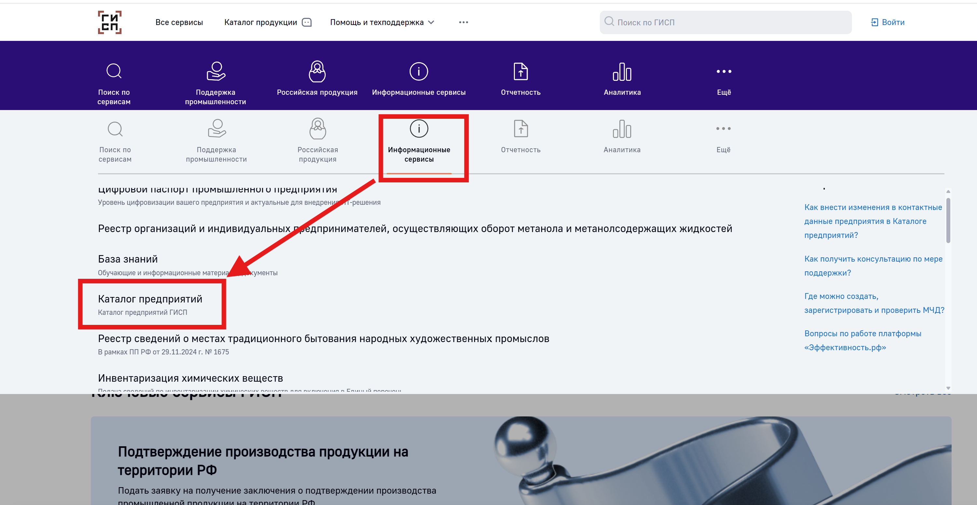

Slide 31
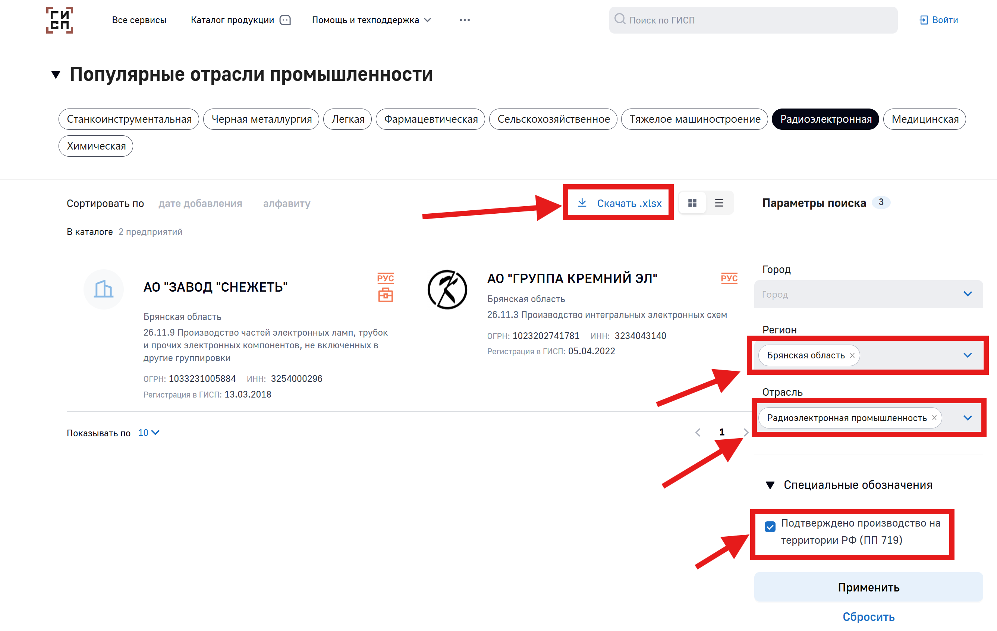

Slide 32
Постановление Правительства РФ от 23.12.2024 №1875
Подпунктом «В» пункта 7 ПП РФ №1875 установлены особенности обоснования НМЦК для товаров, указанных в позициях 1-145 приложения 1 и 1-433 приложения 2 при применении метода сопоставимых рыночных цен (анализа рынка).
Если в системе ГИСП содержится информация менее чем о 3 субъектах деятельности в сфере промышленности, осуществляющих производство включенного в объект закупки товара из числа указанных товаров, заказчик также направляет такой запрос поставщикам, которые осуществляют поставки происходящих из государств - членов Евразийского экономического союза товаров, идентичных товарам, планируемым к закупкам (при их отсутствии - однородных товаров), и информация о которых и о поставленных ими товарах содержится на официальном сайте ЕИС в реестре контрактов, заключенных заказчиками.

Slide 33
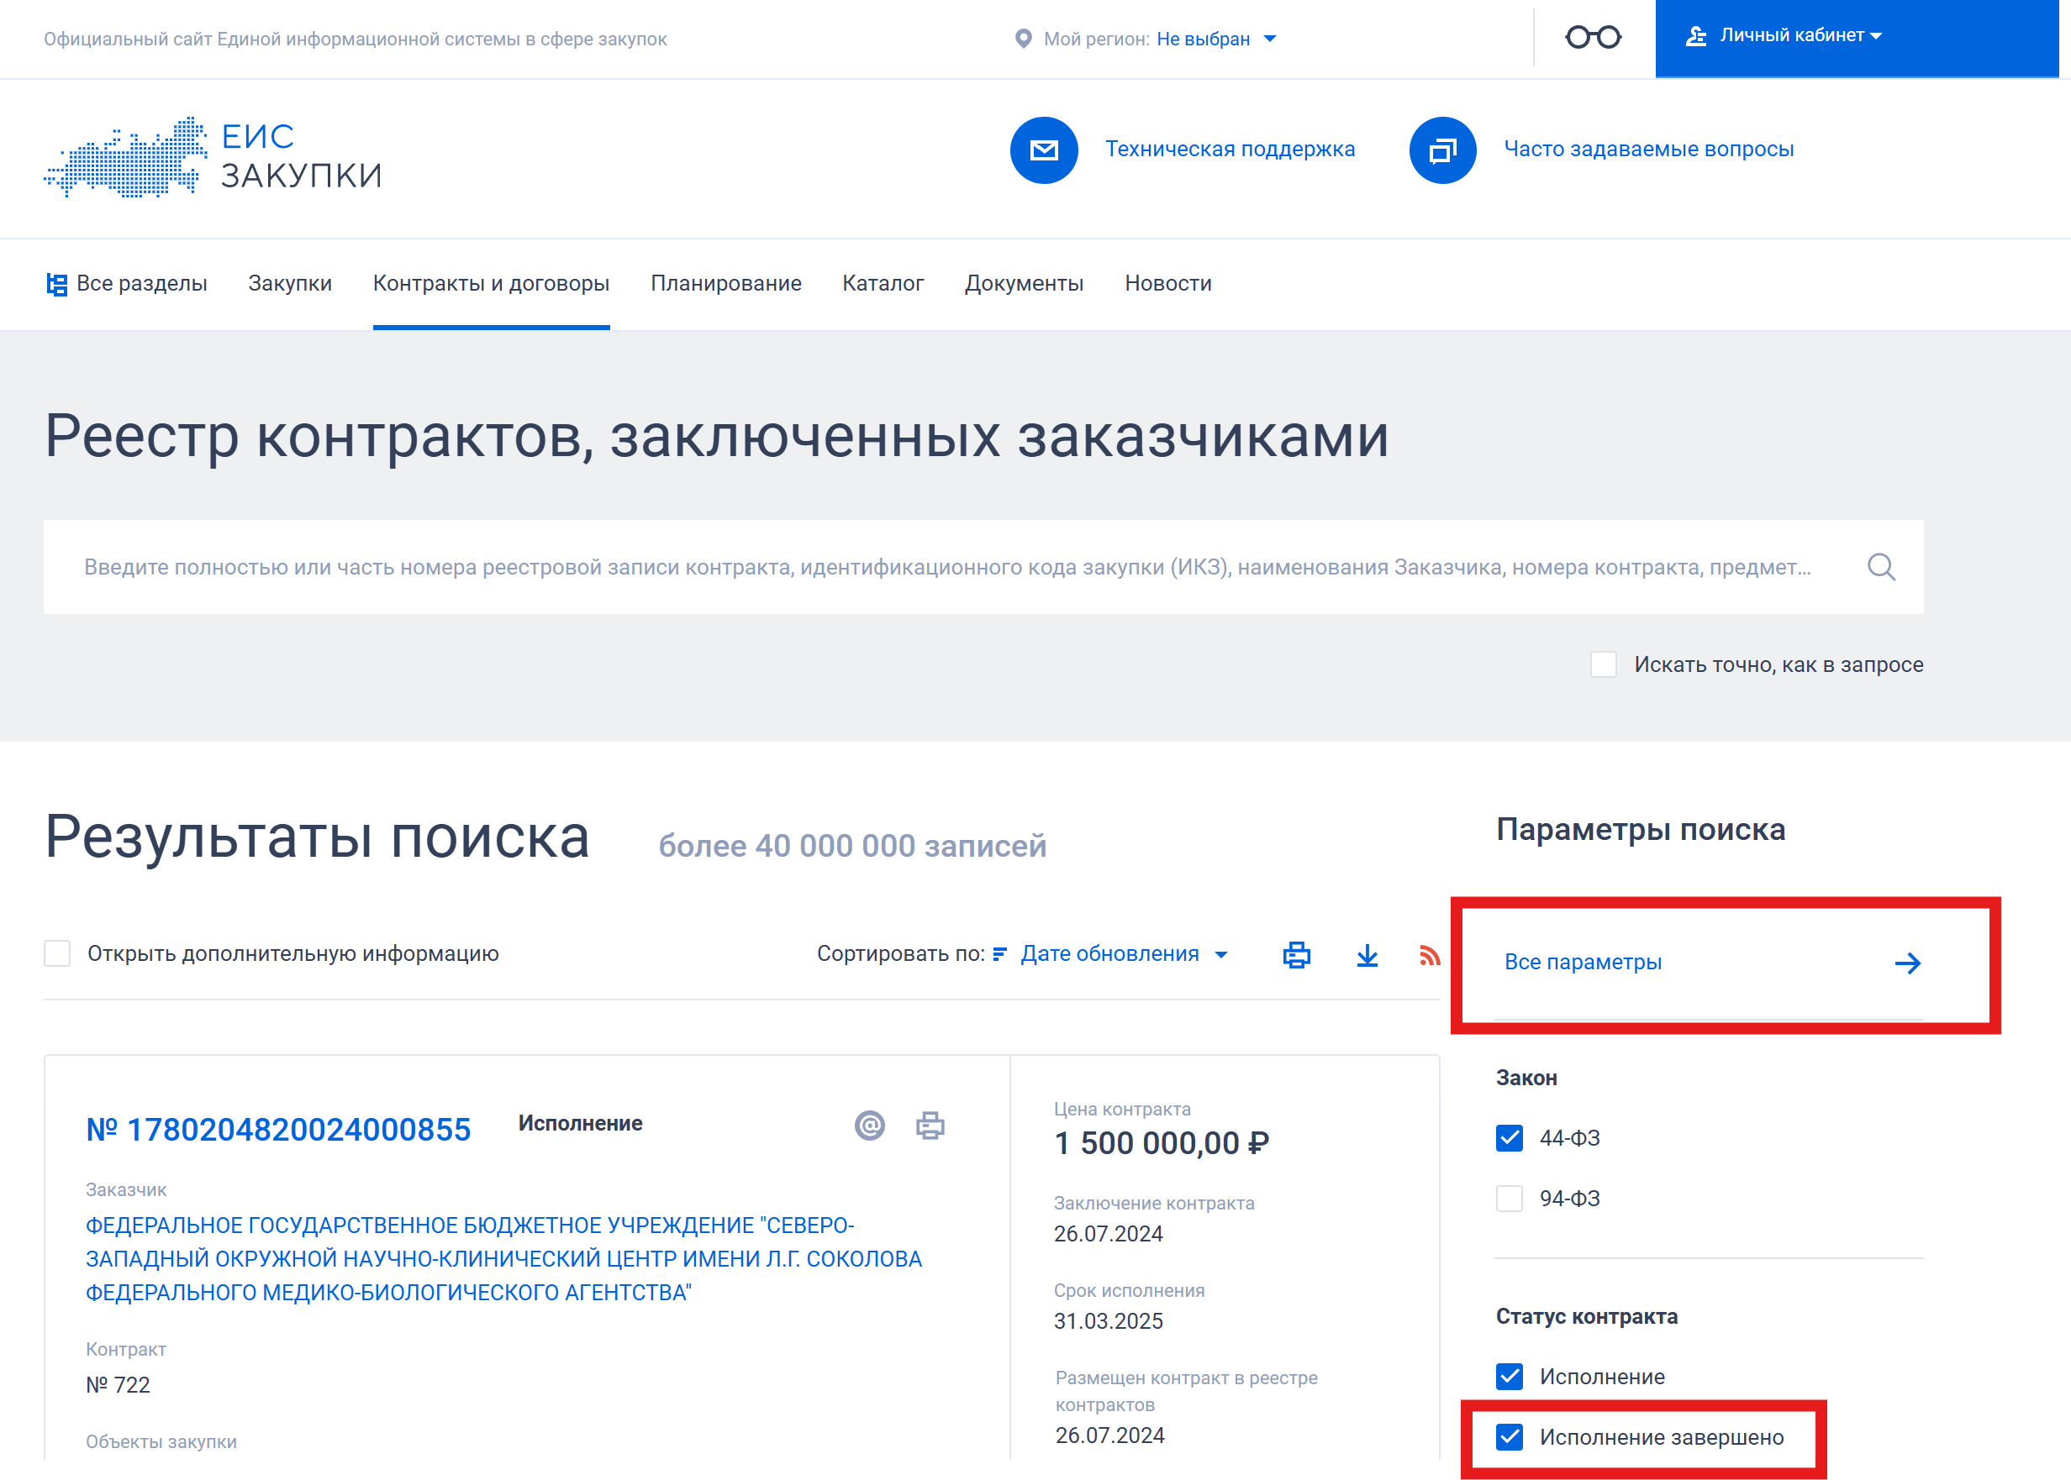

Slide 34
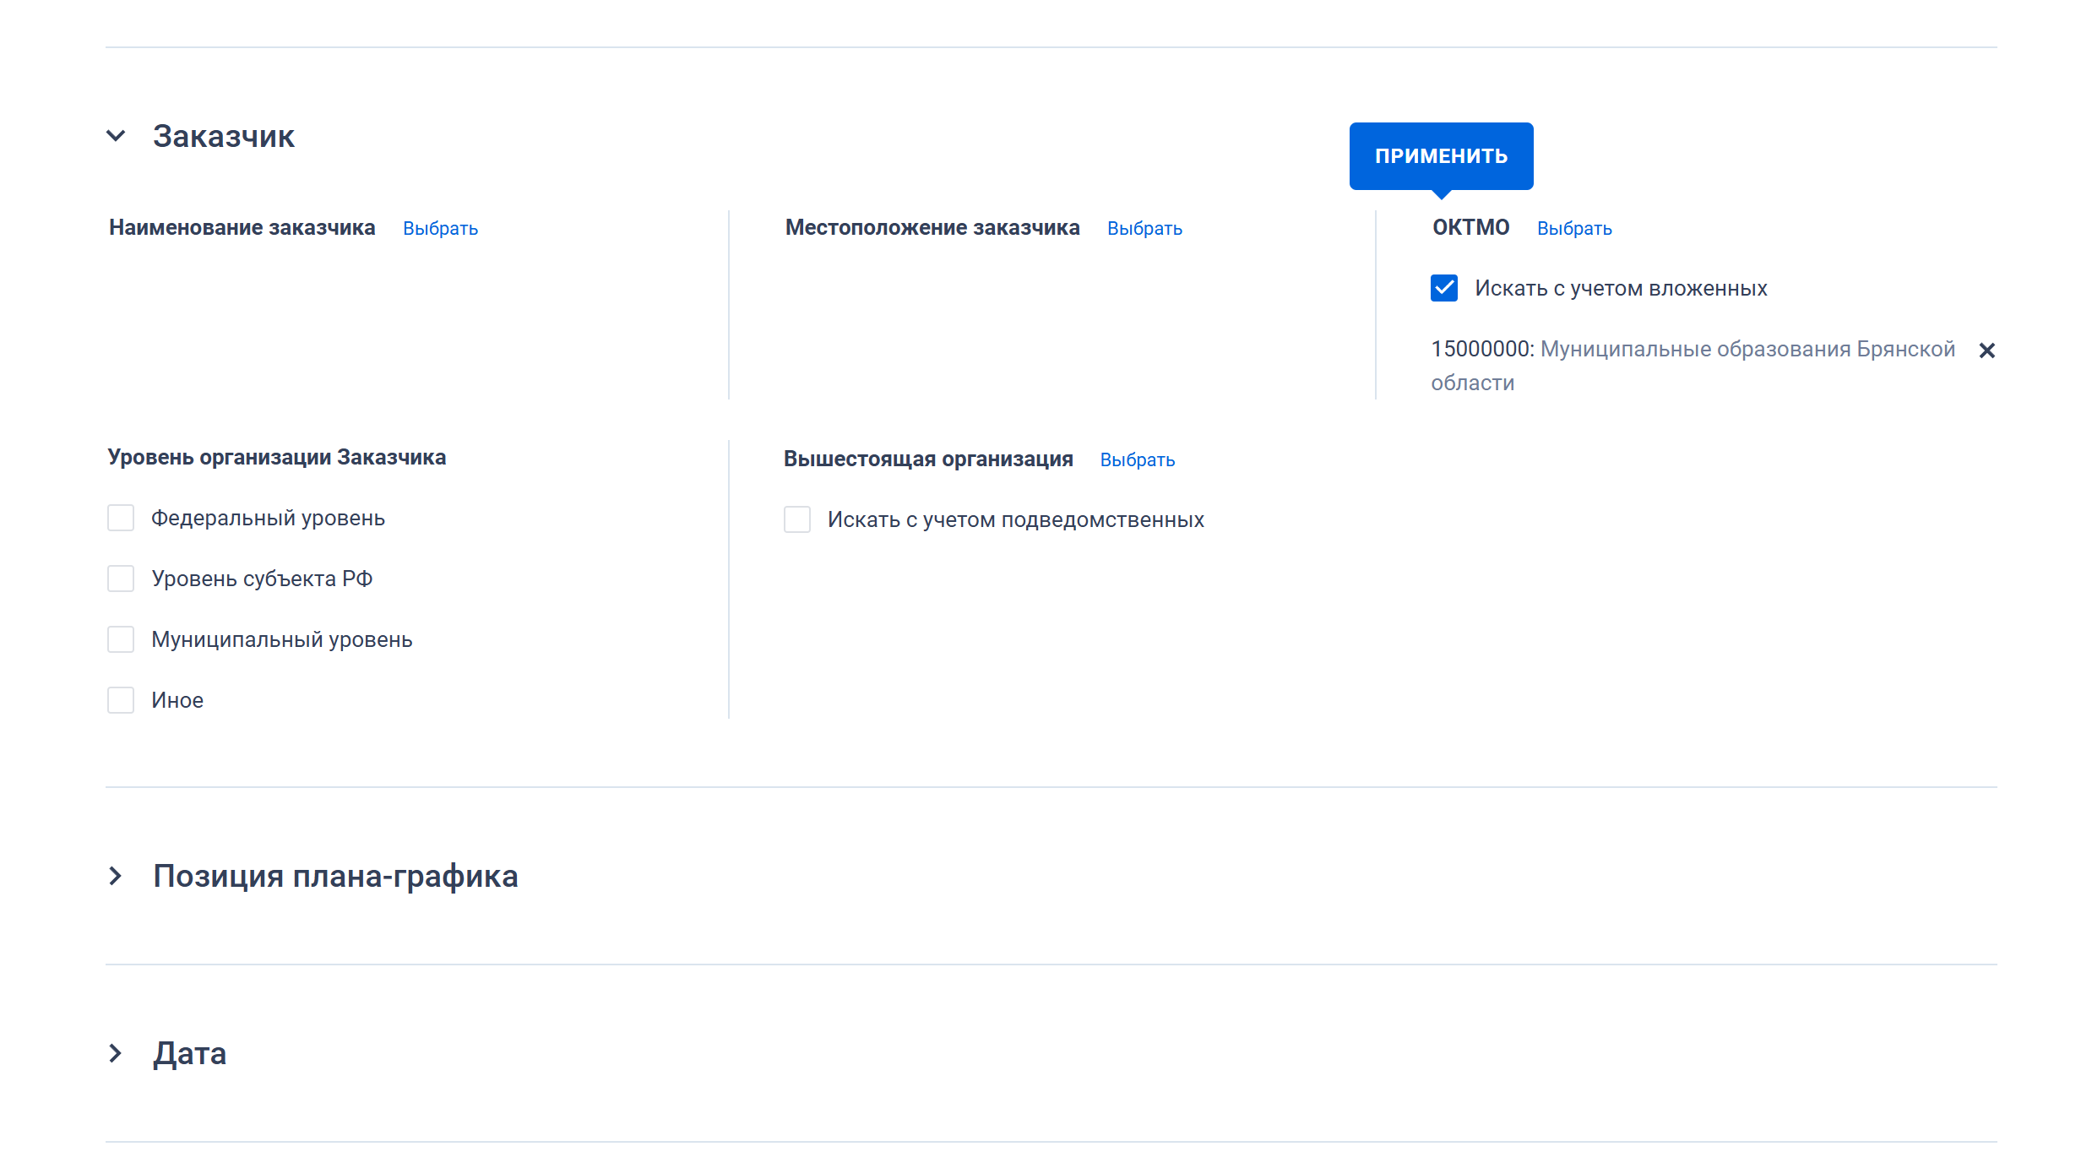

Slide 35
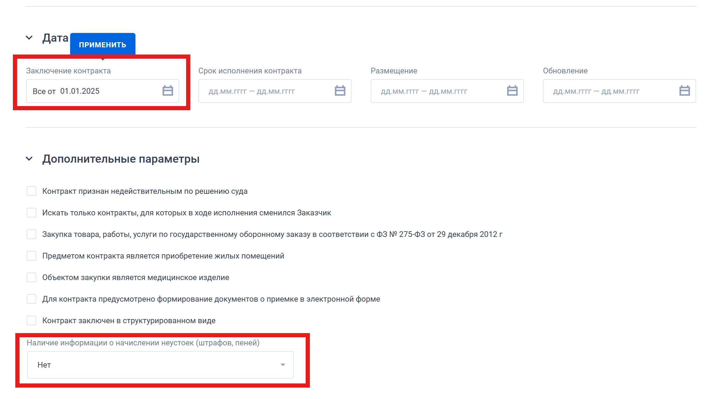

Slide 36
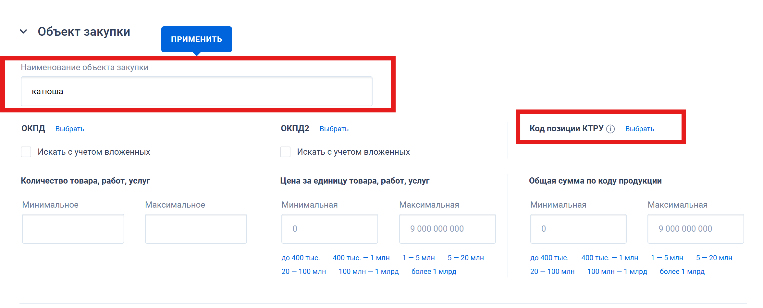

Slide 37
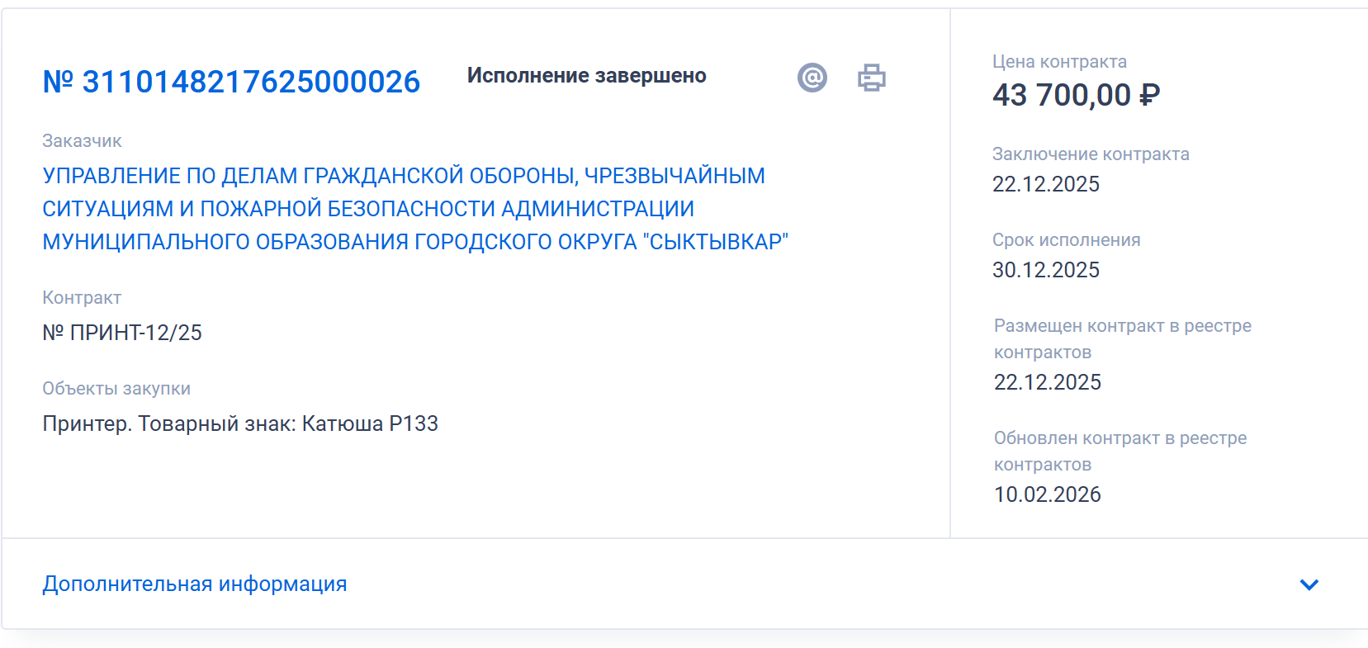
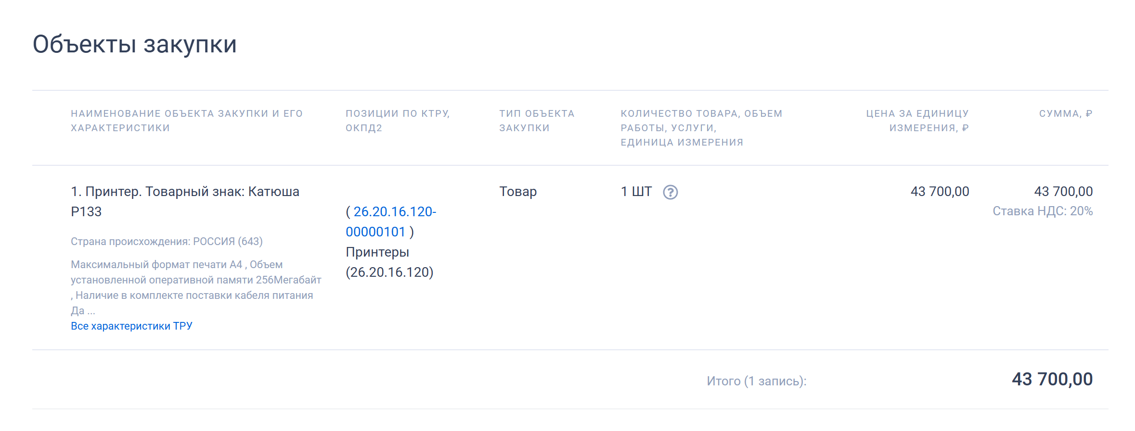
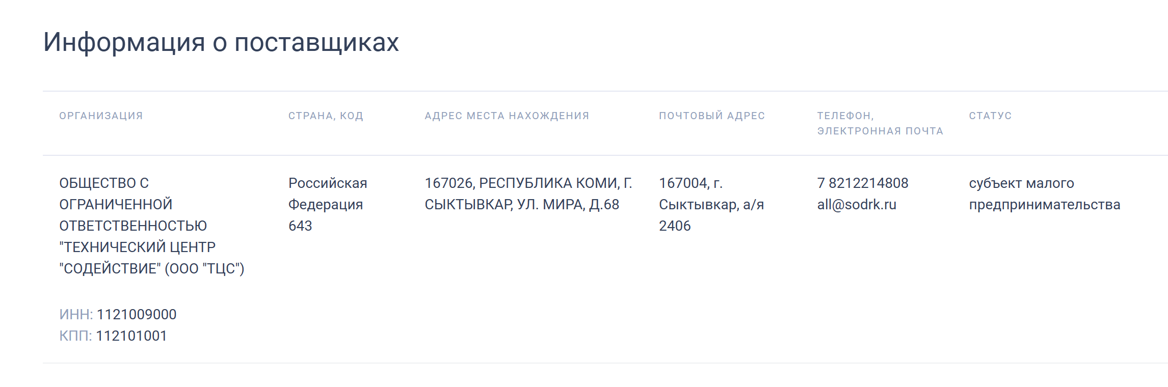

Slide 38
Письмо Минфина России от 22 января 2026 г. № 24-06-06/3618 “О рассмотрении обращения”
Особенности определения цены, предусмотренные ПП РФ №1875 относятся ТОЛЬКО к товарам, указанным в позициях 1 - 145 приложения № 1 к Постановлению № 1875, позициях 1 - 433 приложения № 2 к Постановлению № 1875.
Соответственно, если в объекте одной закупки объединены товар, указанный в позициях 1 - 145 приложения № 1 к Постановлению № 1875, позициях 1 - 433 приложения № 2 к Постановлению № 1875, товар, не указанный в таких позициях, работы, услуги, то особенности определения цен применяются только в части товара, указанного в позициях 1 - 145 приложения № 1 к Постановлению № 1875, позициях 1 - 433 приложения № 2 к Постановлению № 1875.
При этом, по мнению Департамента, указанные запросы необходимо направлять субъектам деятельности в сфере промышленности, информация о которых включена в государственную информационную систему промышленности, только в отношении тех товаров, производство которых такой субъект осуществляет.

Slide 39
Источники информации о ценах:
Общедоступная информация
Полученная по запросу КП
Запрос цен в ЕИС
Приказ Минэкономразвития России от 02.10.2013 N 567 и Федеральный закон №44-ФЗ не устанавливают отдельных требований к формированию запроса цен в ЕИС.
Информация содержащаяся в запросе цен должна быть аналогична содержанию запроса КП.

Slide 40
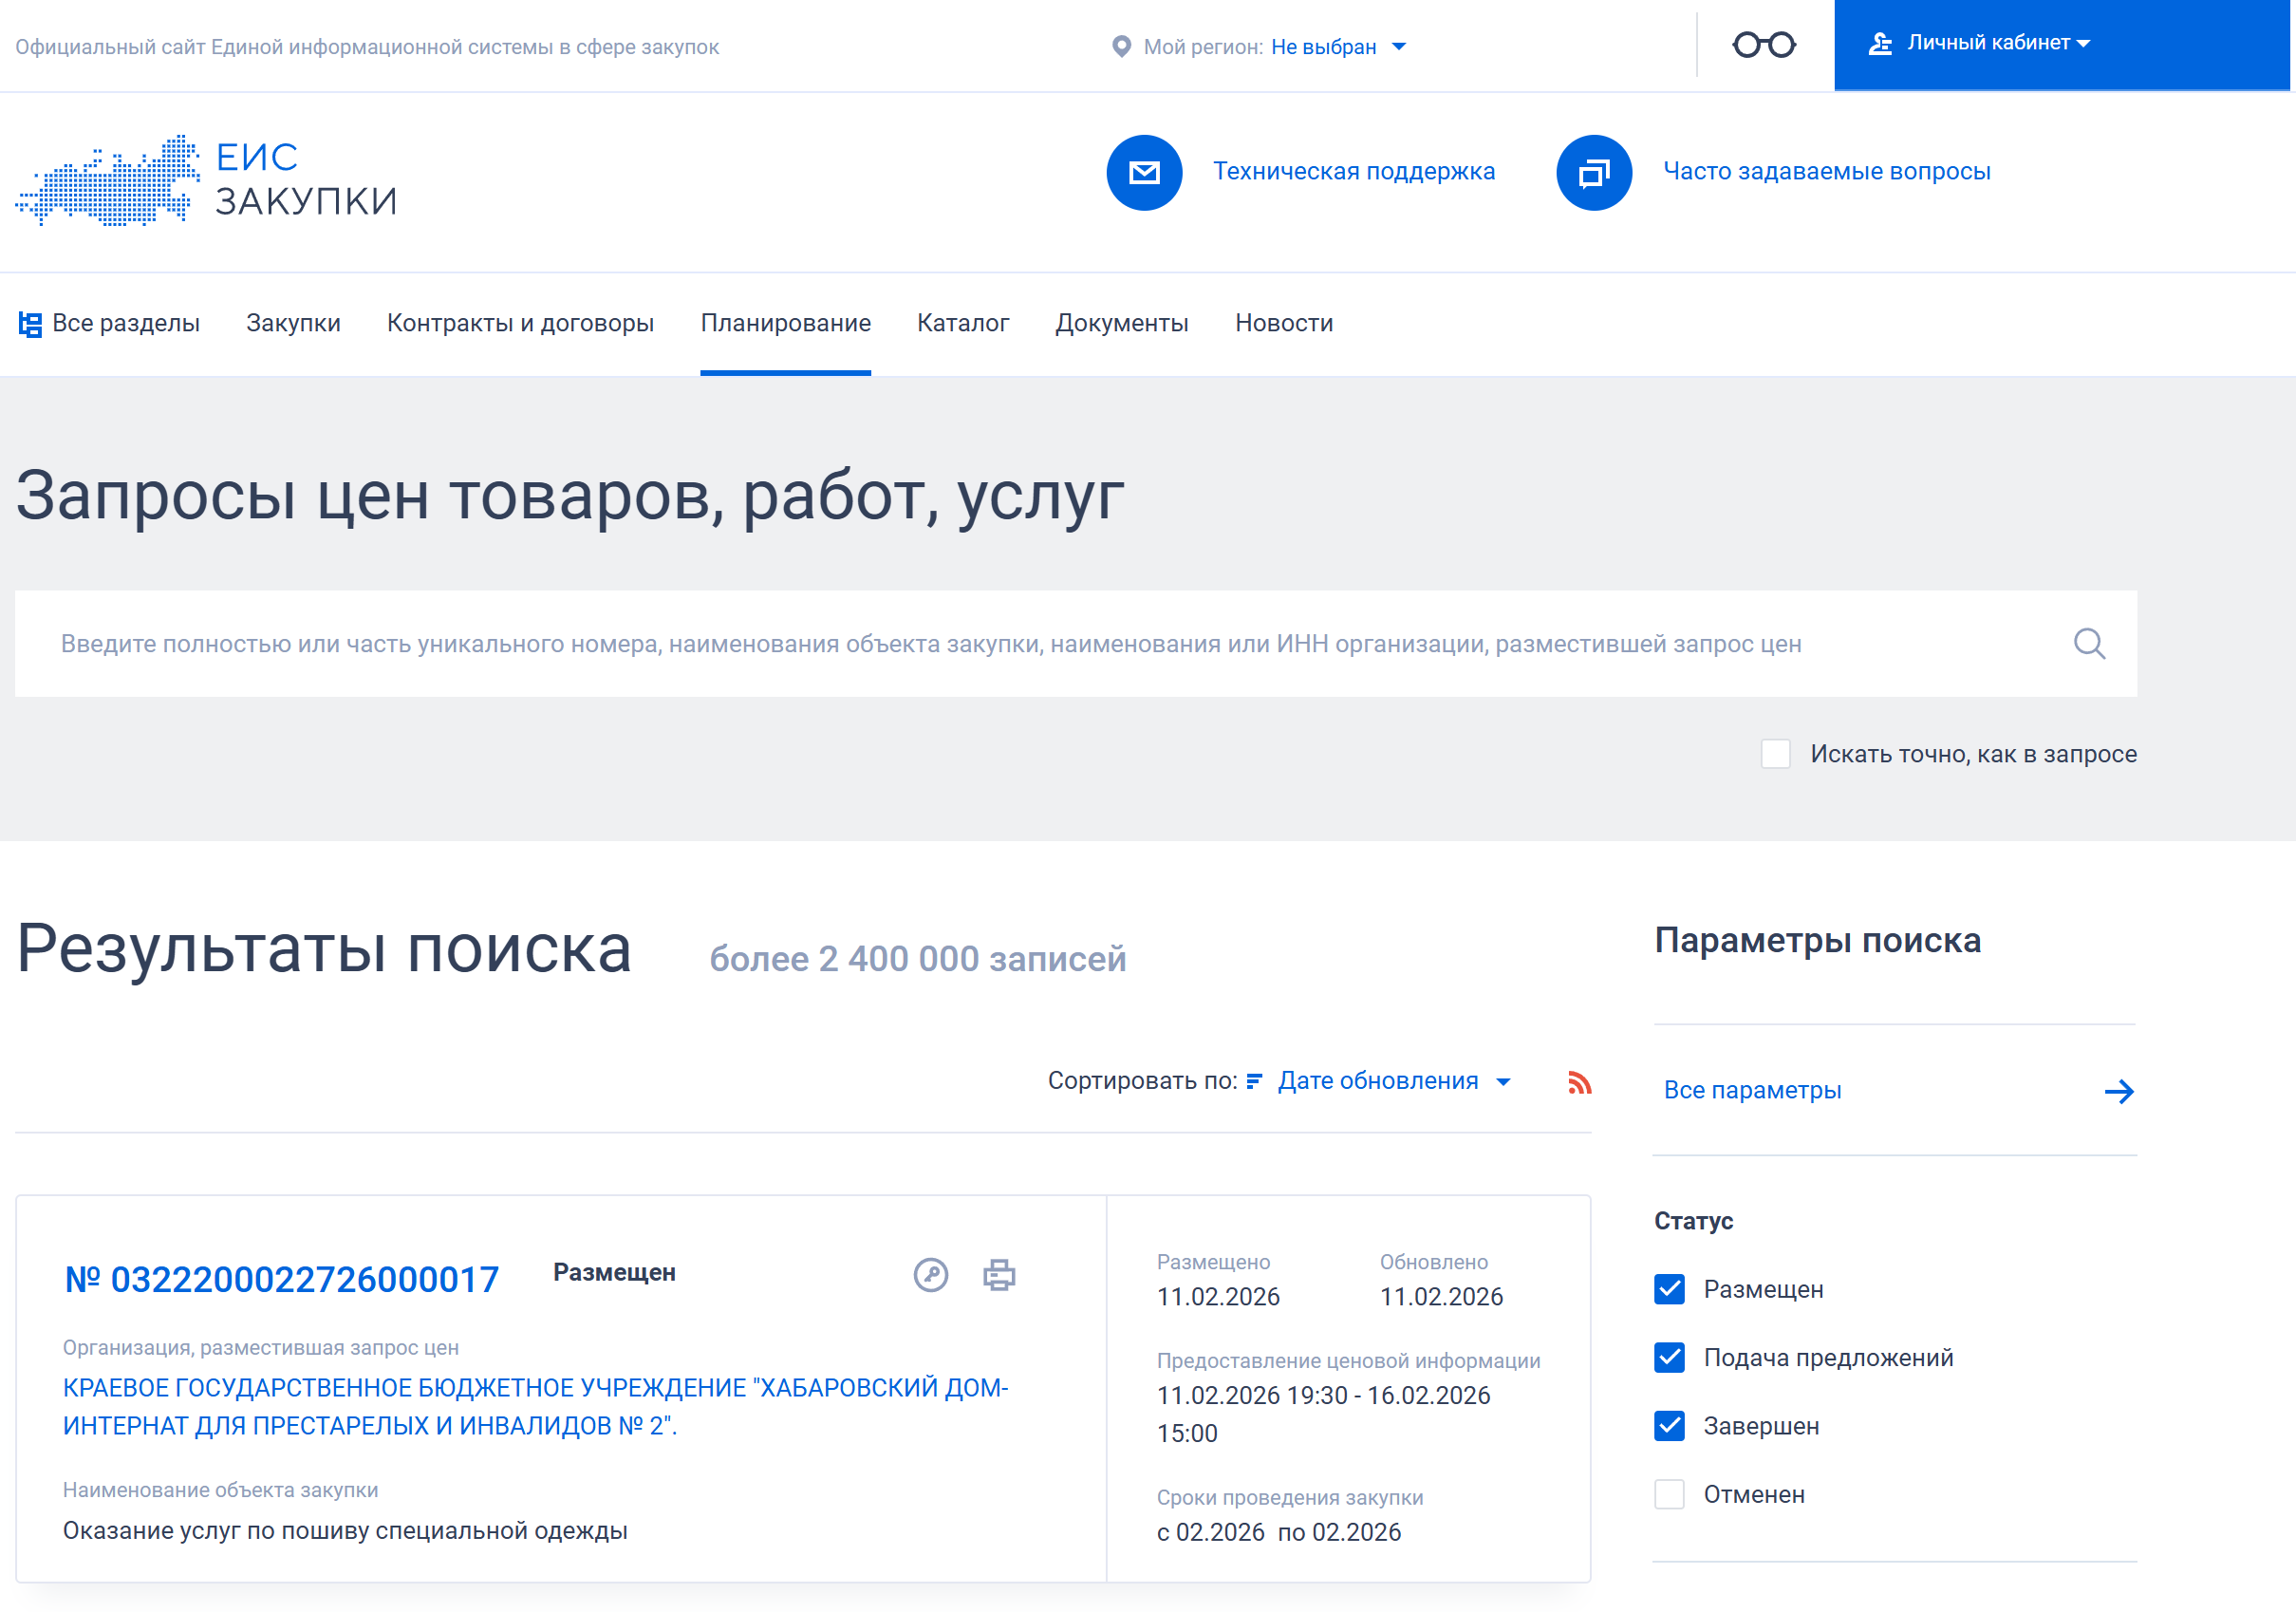

Slide 41
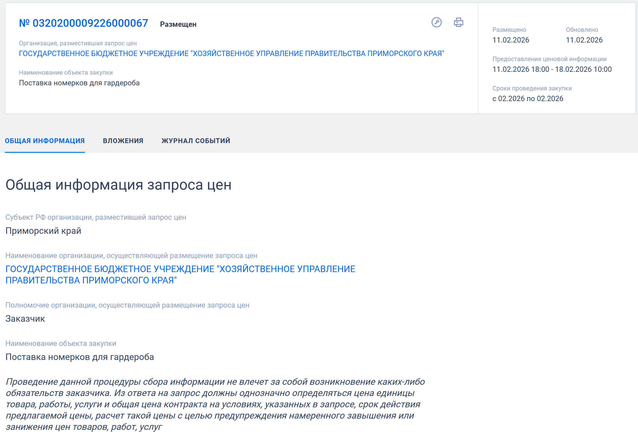

Slide 42


Источники информации о ценах:
Общедоступная информация
Полученная по запросу КП
Запрос цен в ЕИС
Приказ Минэкономразвития России от 02.10.2013 N 567
3.20. В целях определения однородности совокупности значений выявленных цен, используемых в расчете НМЦК в соответствии с настоящим разделом, рекомендуется определять коэффициент вариации. Коэффициент вариации цены определяется по следующей формуле:
где:
V - коэффициент вариации;
- среднее квадратичное отклонение;
- цена единицы товара, работы, услуги, указанная в источнике с номером i;
<ц> - средняя арифметическая величина цены единицы товара, работы, услуги;
n - количество значений, используемых в расчете.
3.20.2. Совокупность значений, используемых в расчете, при определении НМЦК считается неоднородной, если коэффициент вариации цены превышает 33%. Если коэффициент вариации превышает 33%, целесообразно провести дополнительные исследования в целях увеличения количества ценовой информации, используемой в расчетах.

Slide 43
Источники информации о ценах:
Общедоступная информация
Полученная по запросу КП
Запрос цен в ЕИС
Приказ Минэкономразвития России от 02.10.2013 N 567
3.21. НМЦК методом сопоставимых рыночных цен (анализа рынка) определяется по формуле:
где:
- НМЦК, определяемая методом сопоставимых рыночных цен (анализа рынка);
v - количество (объем) закупаемого товара (работы, услуги);
n - количество значений, используемых в расчете;
i - номер источника ценовой информации;
- - цена единицы товара, работы, услуги, представленная в источнике с номером i, скорректированная с учетом коэффициентов (индексов), применяемых для пересчета цен товаров, работ, услуг с учетом различий в характеристиках товаров, коммерческих и (или) финансовых условий поставок товаров, выполнения работ, оказания услуг, определяемых в соответствии с пунктом 3.17 настоящих Рекомендаций.

Slide 44
Нормативный метод
Ч. 7 статьи 22 Закона №44-ФЗ
Приказ Минэкономразвития России от 02.10.2013 N 567
Постановление Правительства РФ от 02.09.2015 N 927
Постановление Правительства Брянской области от 18 декабря 2015 года № 621-п

Slide 45
(ч. 7 ст. 22 44-ФЗ)
Нормативный метод заключается в расчете начальной (максимальной) цены контракта, цены контракта, заключаемого с единственным поставщиком (подрядчиком, исполнителем), на основе требований к закупаемым товарам, работам, услугам, установленных в соответствии со статьей 19 настоящего Федерального закона в случае, если такие требования предусматривают установление предельных цен товаров, работ, услуг.
(ч. 1 ст. 19 44-ФЗ)
Под нормированием в сфере закупок понимается установление требований к закупаемым заказчиком товарам, работам, услугам (в том числе предельной цены товаров, работ, услуг) И (ИЛИ) нормативных затрат на обеспечение функций государственных органов, органов управления государственными внебюджетными фондами, муниципальных органов (включая соответственно территориальные органы и подведомственные казенные учреждения, за исключением казенных учреждений, которым в установленном порядке формируется государственное (муниципальное) задание на оказание государственных (муниципальных) услуг, выполнение работ).
Установление нормативных затрат на обеспечение функций государственных и муниципальных органов
Установление предельной цены к закупаемым ТРУ
≠

Slide 46
(ч. 7 ст. 22 44-ФЗ)
Нормативный метод заключается в расчете начальной (максимальной) цены контракта, цены контракта, заключаемого с единственным поставщиком (подрядчиком, исполнителем), на основе требований к закупаемым товарам, работам, услугам, установленных в соответствии со статьей 19 настоящего Федерального закона в случае, если такие требования предусматривают установление предельных цен товаров, работ, услуг.
(ч. 3 ст. 19 44-ФЗ)
Правительство Российской Федерации устанавливает общие правила нормирования в сфере закупок для обеспечения государственных и муниципальных нужд, в том числе:
1) общие требования к порядку разработки и принятия правовых актов о нормировании в сфере закупок, содержанию указанных актов и обеспечению их исполнения;
2) общие правила определения требований к закупаемым заказчиками отдельным видам товаров, работ, услуг (в том числе предельные цены товаров, работ, услуг) и нормативных затрат на обеспечение функций государственных органов, органов управления государственными внебюджетными фондами, муниципальных органов (включая соответственно территориальные органы и подведомственные казенные учреждения)
Правила нормирования размещаются в ЕИС.

Slide 47
Постановление Правительства РФ от 02.09.2015 N 927
"Об определении требований к закупаемым заказчиками отдельным видам товаров, работ, услуг (в том числе предельных цен товаров, работ, услуг)"
N п/п | Код по ОКПД2 | Наименование отдельного вида товаров, работ, услуг | Требования к потребительским свойствам (в том числе качеству) и иным характеристикам (в том числе предельные цены) отдельных видов товаров, работ, услуг
 |  |  | характеристика | единица измерения |  | значение характеристики
 |  |  |  | код по ОКЕИ | наименование | центральный аппарат |  |  |  |  |  |  | территориальный орган
отдельные виды товаров (работ, услуг), значения свойств (характеристик) которых устанавливаются с учетом категорий и (или) групп должностей работников
 |  |  |  |  |  | должности государственной гражданской службы категории "руководители" |  |  |  | должности государственной гражданской службы категории "помощники (советники)" | должности государственной гражданской службы категории "специалисты" | должности государственной гражданской службы категории "обеспечивающие специалисты" | главная группа должностей государственной гражданской службы категории "руководители" | ведущая группа должностей государственной гражданской службы категории "руководители" | должности государственной гражданской службы категории "помощники (советники)" | должности государственной гражданской службы категории "специалисты" | должности государственной гражданской службы категории "обеспечивающие специалисты"
 |  |  |  |  |  | руководитель или заместитель руководителя федерального государственного органа (за исключением должности руководителя федерального агентства, заместителя руководителя федеральной службы и заместителя руководителя федерального агентства) | руководитель федерального государственного органа (в федеральном агентстве), заместитель руководителя федерального государственного органа (в федеральной службе или в федеральном агентстве) | руководитель (заместитель руководителя) структурного подразделения федерального государственного органа | иные должности государственной гражданской службы
1. | 26.20.11 | Компьютеры портативные массой не более 10 кг такие, как ноутбуки, планшетные компьютеры, карманные компьютеры, в том числе совмещающие функции мобильного телефонного аппарата, электронные записные книжки и аналогичная компьютерная техника | размер и тип экрана
 |  |  | вес
 |  |  | тип процессора
 |  |  | частота процессора
 |  |  | размер оперативной памяти
 |  |  | объем накопителя
 |  |  | тип жесткого диска
 |  | Пояснения по требуемой продукции: ноутбуки, планшетные компьютеры | оптический привод
 |  |  | наличие модулей Wi-Fi, Bluetooth, поддержки 3G (UMTS)
 |  |  | тип видеоадаптера
 |  |  | время работы
 |  |  | операционная система
 |  |  | предустановленное программное обеспечение
 |  |  | предельная цена на ноутбук |  |  | не более 100 тыс. | не более 100 тыс. | не более 100 тыс. |  | не более 80 тыс. |  |  | не более 80 тыс. | не более 80 тыс. (за исключением должности начальника отдела территориального органа, заместителя начальника отдела территориального органа) | не более 60 тыс.

Slide 48

Приказ Минэкономразвития России от 02.10.2013 N 567 "Об утверждении Методических рекомендаций по применению методов определения начальной (максимальной) цены контракта, цены контракта, заключаемого с единственным поставщиком (подрядчиком, исполнителем)"
IV. Определение НМЦК нормативным методом
Определение НМЦК нормативным методом рекомендуется осуществлять по формуле:
где:
- НМЦК, определяемая нормативным методом;
v - количество (объем) закупаемого товара (работы, услуги);
- предельная цена единицы товара, работы, услуги, установленная в рамках нормирования в сфере закупок.
Нормативный метод может применяться для определения НМЦК (если цена товара, работы, услуги нормируется в соответствии с действующим законодательством Российской Федерации) совместно с методом сопоставимых рыночных цен (анализа рынка). При этом полученная НМЦК не может превышать значения, рассчитанного в соответствии с пунктом 4.2 настоящих Рекомендаций.

Slide 49
Тарифный метод
Ч. 8 статьи 22 Закона №44-ФЗ
Приказ Минэкономразвития России от 02.10.2013 N 567
Указание Банка России от 09.10.2025 N 7204-У (тарифы на ОСАГО)
Федеральный закон от 27.07.2010 N 190-ФЗ, Постановление Правительства РФ от 07.03.95 N 239 и т.д.

Slide 50

(ч. 8 ст. 22 44-ФЗ)
Тарифный метод применяется заказчиком, если в соответствии с законодательством Российской Федерации цены закупаемых товаров, работ, услуг для обеспечения государственных и муниципальных нужд подлежат государственному регулированию или установлены муниципальными правовыми актами.
В этом случае начальная (максимальная) цена контракта, цена контракта, заключаемого с единственным поставщиком (подрядчиком, исполнителем), определяются по регулируемым ценам (тарифам) на товары, работы, услуги.
Приказ Минэкономразвития России от 02.10.2013 N 567
НМЦК тарифным методом определяется по формуле:
где:
- НМЦК, определяемая тарифным методом;
v - количество (объем) закупаемого товара (работы, услуги);
- цена (тариф) единицы товара, работы, услуги, установленная в рамках государственного регулирования цен (тарифов) или установленная муниципальным правовым актом.

Slide 51
Указание Банка России от 09.10.2025 N 7204-У
"О страховых тарифах по обязательному страхованию гражданской ответственности владельцев транспортных средств“
(вместе с "Требованиями к структуре страховых тарифов по обязательному страхованию гражданской ответственности владельцев транспортных средств", "Порядком применения страховых тарифов по обязательному страхованию гражданской ответственности владельцев транспортных средств страховщиками при определении страховой премии по договору обязательного страхования гражданской ответственности владельцев транспортных средств")
Предельные размеры базовых ставок страховых тарифов по обязательному страхованию гражданской ответственности владельцев транспортных средств (их минимальные и максимальные значения, выраженные в рублях) установлены в приложении 1 к настоящему Указанию.
Коэффициенты страховых тарифов по обязательному страхованию гражданской ответственности владельцев транспортных средств установлены в приложении 2 к настоящему Указанию.
Требования к структуре страховых тарифов по обязательному страхованию гражданской ответственности владельцев транспортных средств установлены в приложении 3 к настоящему Указанию.
Порядок применения страховых тарифов по обязательному страхованию гражданской ответственности владельцев транспортных средств страховщиками при определении страховой премии по договору обязательного страхования гражданской ответственности владельцев транспортных средств установлен в приложении 4 к настоящему Указанию.
Перечень факторов, применение которых не допускается при установлении страховщиками значений базовых ставок страховых тарифов по обязательному страхованию гражданской ответственности владельцев транспортных средств, установлен в приложении 5 к настоящему Указанию.

Slide 52
Пример расчета НМЦК на ОСАГО тарифным методом
РЕКВИЗИТЫ НПА, РЕГЛАМЕНТИРУЮЩЕГО ПРИМЕНЕНИЕ ТАРИФА:
Указание Банка России от 9 октября 2025 г. N 7204-У "О страховых тарифах по обязательному страхованию гражданской ответственности владельцев транспортных средств" (Зарегистрировано в Минюсте России 14 ноября 2025 г. Регистрационный N 84176) (актуальная ред. с 01.01.2026 г.);
Формула, применяемая в отношении транспортных средств категорий «В», находящихся в собственности юридических лиц.
Т = ТБ x КТ x КБМ x КВС x КО x КМ x КС
Формула, применяемая в отношении транспортных средств категорий «D», находящихся в собственности юридических лиц.
Т = ТБ x КТ x КБМ x КВС x КО x КС
Т - Размер страховой премии
ТБ - Базовая ставка страхового тарифа
КТ - Коэффициент страховых тарифов в зависимости от территории преимущественного использования транспортного средства
КМ - Коэффициент страховых тарифов в зависимости от технических характеристик (мощности двигателя) транспортного средства
КБМ - Коэффициент бонус-малус, КБМ = 0,59
КВС - Коэффициент страховых тарифов в зависимости от характеристик (навыков) допущенных к управлению транспортным средством водителей
КО - Коэффициент страховых тарифов в зависимости от отсутствия в договоре обязательного страхования условия, предусматривающего управление транспортным средством только указанными страхователем водителями
КС - Коэффициент страховых тарифов в зависимости от сезонного и иного временного использования транспортного средства
№ | Транспортное средство | Год выпуска | Мощность | Кат. | Расчет взноса |  |  |  |  |  |  | Страховая премия, руб.
 |  |  |  |  | ТБ | КТ | КБМ | КО | КВС | КМ | КС
1. | Toyota Land Cruiser HZJ105L-GCMNS (K 581 MH 14) | 2005 | 128 л/с (96,0 кВт) | В | 4 780,00 | 1,16 | 0,59 | 1,97 | 1 | 1,4 | 1 | 9 022,61

Slide 53
Решение Нижегородского УФАС России от 25.08.2020 N 052/06/50-1750/2020(07/467-ЕЛ)
Обстоятельства: По мнению Заявителя, положения документации открытого конкурса в электронной форме на право заключения контракта на оказание услуг обязательного страхования автогражданской ответственности не соответствуют требованиям Закона о контрактной системе.
Решение: Признать жалобу необоснованной.
Комиссией Нижегородского УФАС России установлено, что заказчиком в конкурсной документации при обосновании начальной (максимальной) цены контракта применен тарифный метод на основании Указания Банка России от 04.12.2018 N 5000-У "О предельных размерах базовых ставок страховых тарифов (их минимальных и максимальных значений, выраженных в рублях), коэффициентах страховых тарифов, требованиях к структуре страховых тарифов, а также порядке их применения страховщиками при определении страховой премии по договору обязательного страхования гражданской ответственности владельцев транспортных средств".
Законодательством о контрактной системе не установлены ограничения на возможность применения заказчиками минимального значения предельного размера базовой ставки страховых тарифов для обоснования начальной (максимальной) цены контракта на оказание услуг обязательного страхования гражданской ответственности владельцев транспортных средств (данная позиция подтверждается Письмом ФАС России от 19.06.2019 N МЕ/51304/19).
Письмо Минэкономразвития России от 10.04.2017 N Д28и-2007
ОСАГО – можно тарифным методом по минимальным значениям предельного размера базовой ставки страховых тарифов.
В данном случае необходимо проводить конкурс
Решение и предписание УФАС Свердловской области по жалобе №066/06/24-1169/2022 от 08 апреля 2022 года

Slide 54
Как обосновать цену на продукты питания или организацию питания в учреждении ?

Slide 55
Закупка продуктов питания или организация питания
Какой метод обоснования НМЦК выбрать?
Метод сопоставимых рыночных цен (анализа рынка) – является приоритетным
Нормативный метод – если нормированием установлены предельные цены на продукты питания или услуги по организации питания
Тарифный метод – если цены на продукты питания или услуги по организации питания регулируются
Проектно-сметный метод – не подходит к питанию
Затратный – если остальные методы не подходят (не тот случай)
Иной?

Slide 56
Приказ УО БГА №1017 от 09.12.2025 "Об организации питания обучающихся в муниципальных бюджетных и автономных общеобразовательных учреждениях города Брянска с 12 января 2026 года"
Приказ Департамента образования и науки Брянской области от 24.10.2025 № 1216 "Об установлении норматива по питанию для обучающихся из числа детей-сирот и детей, оставшихся без попечения родителей государственных организаций среднего профессионального образования, подведомственных департаменту образования и науки Брянской области"
Решение Брянского Городского Совета Народных Депутатов от 30.10.2024 года N 42 «О размере финансовых средств, выделяемых из бюджета городского округа город Брянск на организацию питания обучающихся в муниципальных бюджетных и автономных общеобразовательных и специальных (коррекционных) образовательных учреждениях города Брянска»

Slide 57
Закупка продуктов питания или организация питания
Какой метод обоснования НМЦК выбрать?
Метод сопоставимых рыночных цен (анализа рынка) – является приоритетным
Нормативный метод – если нормированием установлены предельные цены на продукты питания или услуги по организации питания
Тарифный метод – если цены на продукты питания или услуги по организации питания регулируются
Проектно-сметный метод – не подходит к питанию
Затратный – если остальные методы не подходят (не тот случай)
Иной?

Slide 58
Закупка продуктов питания или организация питания
Какой метод обоснования НМЦК выбрать?
Метод сопоставимых рыночных цен (анализа рынка) - МОЖЕМ ПРИМЕНИТЬ, но цена может оказаться выше установленных нормативов на питание
Нормативный метод – если нормированием установлены предельные цены на продукты питания или услуги по организации питания
Тарифный метод – если цены на продукты питания или услуги по организации питания регулируются
Иной?

Slide 59
Закупка продуктов питания или организация питания
Какой метод обоснования НМЦК выбрать?
Метод сопоставимых рыночных цен (анализа рынка) ?
Нормативный метод – нормированием не установлены предельные цены на продукты питания или услуги по организации питания (не путаем с предельными затратами) – ПРИМЕНИТЬ НЕЛЬЗЯ
Тарифный метод
Иной?

Slide 60
Закупка продуктов питания или организация питания
Какой метод обоснования НМЦК выбрать?
Метод сопоставимых рыночных цен (анализа рынка) – ?
Нормативный метод
Тарифный метод – цены подлежат государственному регулированию или установлены муниципальными правовыми актами. Такое регулирование – есть, но оно не устанавливает тарифы на закупку продуктов питания или оказание услуг по обеспечению питанием, а устанавливает предельные нормативы для обеспечения питанием.
Иной?

Slide 61
Закупка продуктов питания или организация питания
Какой метод обоснования НМЦК выбрать?
Метод сопоставимых рыночных цен (анализа рынка) – ?
Тарифный метод – ?
Иной – используется, когда невозможно применить иные методы.
Можно ли применить – анализ рынка? – Да, но цена может оказаться выше нормативных расходов бюджета.
Можно ли применить тарифный метод – Сомнительно – т.к. не установлены прямые тарифы на питание, а установлены стоимостные нормативы.
Можно ли применить нормативный метод – нет. Не установлены предельные значения цен, а установлены предельные затраты и при этом не в рамках нормирования.

Slide 62
Закупка продуктов питания или организация питания
Обоснование НМЦК тарифным методом
Решение Арбитражного суда Республики Башкортостан от 13.03.2025 по делу N А07-2588/2023
Согласно обоснованию НМЦК, используемый метод - метод сопоставления рыночных цен.
Однако, в данном случаю использованию подлежит тарифный метод, так как он применяется заказчиком, если в соответствии с законодательством Российской Федерации цены закупаемых товаров, работ, услуг для обеспечения государственных и муниципальных нужд подлежат государственному регулированию или установлены муниципальными правовыми актами.
Обоснование начальной (максимальной) цены контракта: ч. 8 ст. 22 44-ФЗ Тарифный метод определения цены. В соответствии с Федеральным законом от 06 октября 2003 года N 131-ФЗ "Об общих принципах организации местного самоуправления в Российской Федерации", а также согласно распределению расходов по организации питания по источникам финансирования с 1 января 2023 года, установлена стоимость на одного обучающегося на 1 учебный день.
Следовательно, при определении НМЦК заказчик был обязан применить тарифный метод, так как местным законодательством установлена стоимость на одного обучающегося на 1 учебный день.
Аналогичная позиция - Решение Мурманского УФАС России от 22.08.2023 по делу N 051/06/106-540/2023

Slide 63
Закупка продуктов питания или организация питания
НМЦК анализом рынка - Тарифным методом нельзя.
Решение АС Тверской области от 06 марта 2023 года по Делу № А66-12074/2022
Суд поддержал МБОУ СОШ №2 ЗАТО Озерный Тверской области в части обоснования НМЦК методом анализа рынка.
Решение АС Приморского края от 10 августа 2023 года по Делу № А51-3654/2023
«Из приведённых положений статьи 8, частей 2.1, 4, 5 статьи 37 Закона № 273-ФЗ, части 4 статьи 2, статьи 3 Закона № 388-КЗ в совокупности с определениями «расходы бюджета», «расходные обязательства», «публичные обязательства», данными в статье 6 Бюджетного кодекса РФ, суд приходит к выводу о том, что величина 85,00 руб. и 140,00 руб., названные в пунктах 2 и 3 постановления Губернатора Приморского края от 06.12.2018 № 72-пг, – это не стоимость продуктового набора и услуг по приготовлению горячего питания, а предельная величина расходов бюджета на обеспечение питания одного обучающегося в государственных (краевых) и муниципальных образовательных организациях Приморского края.
В рассматриваемом случае предельная величина расходных обязательств бюджета не может быть приравнена к регулируемым ценам (тарифам) на товары, работы, услуги.
При изложенных обстоятельствах суд приходит к выводу о том, что оспариваемое решение УФАС является законным, обоснованным и права и интересы заявителя в сфере предпринимательской и иной экономической деятельности не нарушает.»
Суды следующих инстанций поддержали решение.

Slide 64
Закупка продуктов питания или организация питания
Постановление № 18АП-11250/2025, 18АП-11251/2025, 18АП-11252/2025 от 01.12.2025 по делу № А76-12701/2024
Поддержал позицию УФАС о завышении НМЦК (методом анализа рынка) при проведении совместной закупки по организации питания в том числе довод о том, что необходимо учитывать установленные ограничения по расходам на питание отдельных групп обучающихся и при невозможности определения правильного количества услуг – необходимо проводить закупку в соответствии с ч. 24 ст. 22 Закона №44-ФЗ.

Slide 65
Закупка продуктов питания или организация питания
Т.к. ситуация с выбором правильного метода обоснования НМЦК питания остается неопределённой рекомендуется:
1. Применить метод сопоставимых рыночных цен (анализа рынка) и получить сведения о реальных рыночных ценах на питание. По каждой категории учащихся.
2. Сравнить получившееся значение с предельной установленной ценой на питание.
3. В случае если цена по результатам анализа рынка окажется ниже установленных нормативов и в целях экономии бюджетных средств применять такую цену.
4. В случае если цена по результатам анализа рынка окажется выше установленных нормативов (или при невозможности получения полного объема информации для исследования рынка) и в целях экономии бюджетных средств применять иной метод обоснования НМЦК, который сочетает в себе анализ рынка но указывает на невозможность превышения установленных нормативных расходов, а также невозможность применения иных методов. НМЦК устанавливается в размере нормативов.

Slide 66
Проектно-сметный метод
Ч. 9 – 9.2 статьи 22 Закона №44-ФЗ
Приказ Минэкономразвития России от 02.10.2013 N 567
Приказ Минстроя РФ от 23.12.2019 N 841/ПР

Slide 67
(ч. 9 ст. 22 44-ФЗ)
Проектно-сметный метод заключается в определении начальной (максимальной) цены контракта, цены контракта, заключаемого с единственным поставщиком (подрядчиком, исполнителем), на:
1) строительство, реконструкцию, капитальный ремонт, снос объекта капитального строительства на основании проектной документации в соответствии с методиками и нормативами (государственными элементными сметными нормами) строительных работ и специальных строительных работ, утвержденными в соответствии с компетенцией федеральным органом исполнительной власти, осуществляющим функции по выработке государственной политики и нормативно-правовому регулированию в сфере строительства, или исполнительным органом субъекта Российской Федерации;
2) проведение работ по сохранению объектов культурного наследия (памятников истории и культуры) народов Российской Федерации, за исключением научно-методического руководства, технического и авторского надзора, на основании согласованной в порядке, установленном законодательством Российской Федерации, проектной документации на проведение работ по сохранению объектов культурного наследия и в соответствии с реставрационными нормами и правилами, утвержденными федеральным органом исполнительной власти, уполномоченным Правительством Российской Федерации в области государственной охраны объектов культурного наследия.
(ч. 9.1 ст. 22 44-ФЗ)
Проектно-сметный метод может применяться при определении и обосновании начальной (максимальной) цены контракта, цены контракта, заключаемого с единственным поставщиком (подрядчиком, исполнителем), на текущий ремонт зданий, строений, сооружений, помещений.
(ч. 9.2 ст. 22 44-ФЗ)
Определение начальной (максимальной) цены контракта, цены контракта, заключаемого с единственным поставщиком (подрядчиком, исполнителем), предметом которых являются строительство, реконструкция, капитальный ремонт, снос объектов капитального строительства, выполнение работ по сохранению объектов культурного наследия, с использованием проектно-сметного метода осуществляется в порядке, установленном настоящим Федеральным законом, исходя из сметной стоимости строительства, реконструкции, капитального ремонта объектов капитального строительства, определенной в соответствии со статьей 8.3 Градостроительного кодекса Российской Федерации.

Slide 68
Приказ Минстроя РФ от 23.12.2019 N 841/ПР
"Об утверждении порядка определения начальной (максимальной) цены контракта, цены контракта, заключаемого с единственным поставщиком (подрядчиком, исполнителем), начальной цены единицы товара, работы, услуги при осуществлении закупок в сфере градостроительной деятельности (за исключением территориального планирования) и методики составления сметы контракта, предметом которого являются строительство, реконструкция объектов капитального строительства"
(абз. 2 п. 4 Приказа 841/пр)
По решению заказчика положения Порядка используются при определении и обосновании НМЦК, цены контракта, заключаемого с единственным поставщиком (подрядчиком, исполнителем), на текущий ремонт зданий, строений, сооружений, помещений, расположенных на территории Российской Федерации, проектно-сметным методом.

Slide 69
Отдельное регулирование обоснования НМЦК
Приказ Росгвардии от 15.02.2021 N 45 (охрана)
Приказ ФАС России от 22.11.2024 N 894/24 (бензин)

Slide 70
Приказ Росгвардии от 15.02.2021 N 45
Устанавливает единые правила расчета заказчиком НМЦК, цены контракта, заключаемого с единственным поставщиком (подрядчиком, исполнителем), начальной цены единицы товара, работы, услуги при осуществлении закупок охранных услуг.
За исключением закупок охранных услуг у единственного поставщика (подрядчика, исполнителя) в случае, предусмотренном пунктом 2 части 1 статьи 93 Федерального закона от 5 апреля 2013 г. N 44-ФЗ, при котором настоящий Порядок может не применяться.

Slide 71
Приказ Росгвардии от 15.02.2021 N 45
I.
Определение НМЦК при осуществлении закупок охранных услуг частных охранных организаций
При закупке охранных услуг для объектов, за исключением объектов, на которые частная охранная деятельность не распространяется по постановлению Правительства Российской Федерации от 14 августа 1992 г. N 587
II.
Определение НМЦК при осуществлении закупок услуг юридических лиц с особыми уставными задачами по охране
При закупке охранных услуг для объектов, на которые частная охранная деятельность не распространяется в соответствии с постановлением N 587

Slide 72

Приказ Росгвардии от 15.02.2021 N 45
Определение НМЦК при осуществлении закупок охранных услуг частных охранных организаций
Определяется по формуле:
где:
- прямые затраты на часовую работу и-го поста охраны в составе одного работника в смене в рублях, определенные в соответствии с пунктом 3 настоящего Порядка;
- количество часов работы работника по контракту на и-ом посту охраны;
КР - косвенные расходы. Устанавливаются в размере 20% от общей суммы всех прямых затрат и рассчитываются по формуле:
П - прибыль. Определяется на основании среднеотраслевых показателей рентабельности продукции (услуги) за предшествующий год по данным ФНС России (в случае отсутствия официальных сведений по указанному показателю в рассматриваемой отрасли принимается равной 5 %) и рассчитывается по формуле:
и - идентификатор или номер поста охраны по контракту, в отношении которого производится расчет прямых затрат;
n - количество требуемых постов охраны по контракту. По умолчанию для расчета принимается, что на одном посту охраны работает один работник в смене, в случае наличия на одном посту охраны двух и более работников в смене расчет производится для каждого работника отдельно. Максимальная продолжительность режима работы поста охраны 24 часа, минимальная - 3 часа;
- индекс потребительских цен на прочие услуги, принимаемый в соответствии с публикуемыми Минэкономразвития России прогнозами социально-экономического развития Российской Федерации
 | ,
 | ;
 | ;

Slide 73
Приказ Росгвардии от 15.02.2021 N 45
- индекс потребительских цен на прочие услуги, принимаемый в соответствии с публикуемыми Минэкономразвития России прогнозами социально-экономического развития Российской Федерации
В случае если срок действия контракта превышает срок прогноза, индекс потребительских цен для каждого года срока действия контракта, не указанного в прогнозе, принимается равным индексу потребительских цен, указанному для последнего года прогноза.
рассчитывается как среднее арифметическое между индексами потребительских цен на каждый год срока действия контракта.
В случае если расчет НМЦК и начало срока действия контракта приходятся на один год, то для этого года срока действия контракта значение принимается равным единице.
НДС - налог на добавленную стоимость

Slide 74
Приказ Росгвардии от 15.02.2021 N 45
Показатели и включаются в формулу определения НМЦК, предусмотренную пунктом 2 настоящего Порядка, в случае наличия потребности заказчика в соответствующей дополнительной услуге, при этом:
- осуществление работ по проектированию, монтажу и эксплуатационному обслуживанию технических средств охраны, перечень видов которых устанавливается Правительством Российской Федерации, и (или) принятие соответствующих мер реагирования на их сигнальную информацию. Определяются в соответствии с подпунктом 6.1 пункта 6 настоящего Порядка без учета НДС;
- услуги по защите жизни и здоровья граждан. Определяются в соответствии с подпунктом 6.2 пункта 6 настоящего Порядка без учета НДС.
Рассчитываются на основании КП и данных из реестра контрактов при коэффициенте вариации не более 15%

Slide 75
Приказ Росгвардии от 15.02.2021 N 45
где:
- услуги по реагированию. Определяются в соответствии с пунктом 7 настоящего Порядка без учета НДС;
- объем оказания услуг по реагированию, предусмотренный контрактом;
- работы по проектированию. Определяются в соответствии с пунктом 7 настоящего Порядка без учета НДС;
- объем выполнения работ по проектированию, предусмотренный контрактом;
- услуги по эксплуатационному обслуживанию. Определяются в соответствии с пунктом 7 настоящего Порядка без учета НДС;
- объем оказания услуг по эксплуатационному обслуживанию, предусмотренный контрактом;
- работы по монтажу. Определяются в соответствии с пунктом 7 настоящего Порядка без учета НДС;
- объем выполнения работ по монтажу, предусмотренный контрактом;
- цена оборудования технических средств охраны, поставляемого заказчику, в случае если поставка такого оборудования предусмотрена контрактом. Определяется в соответствии с пунктом 7 настоящего Порядка без учета НДС.

Slide 76
Приказ Росгвардии от 15.02.2021 N 45
Если требуется рассчитать только НМЦК на реагирование по тревожной кнопке в 2026 году, то расчет будет выглядеть следующим образом:
НМЦК = Ср*Кр*Iинфл+НДС
Ср = среднеарифметической от полученных цен по запросам КП и (недостаточности информации) сведний из реестра контрактов
Кр = объем оказания услуг по реагированию, предусмотренный контрактом
Iинфл = 1 (т.к. расчет НМЦК совпадает со сроком начала действия контракта и рассчитывается только на 2026 год)
НДС = 22% = Ср*Кр*Iинфл*0,22 = Ср*Кр*1*0,22
НМЦК = (Ср*Кр)+(Ср*Кр)*0,22 = (Ср*Кр)*1,22

Slide 77

Приказ Росгвардии от 15.02.2021 N 45
Прямые затраты на работу одного поста
БЗП - базовая заработная плата работника (рублей/час), которая рассчитывается по формуле:
где:
МРОТ - минимальный размер оплаты труда, установленный на дату расчета НМЦК в соответствии со статьей 133 Трудового кодекса Российской Федерации (Собрание законодательства Российской Федерации, 2002, N 1, ст. 3; 2007, N 17, ст. 1930). При отсутствии на территории соответствующего субъекта Российской Федерации регионального соглашения, заключенного в рамках реализации статьи 47 Трудового кодекса Российской Федерации (Собрание законодательства Российской Федерации, 2002, N 1, ст. 3; 2014, N 48, ст. 6639), используется значение МРОТ в соответствии с Федеральным законом от 19 июня 2000 г. N 82-ФЗ "О минимальном размере оплаты труда" (Собрание законодательства Российской Федерации, 2000, N 26, ст. 2729; 2021, N 1, ст. 12);
СНР - среднемесячное количество рабочих часов одного работника поста охраны. Определяется по производственному календарю (для 40-часовой пятидневной рабочей недели) на год, в котором производится расчет НМЦК;
- доплата за работу в ночное время, порядок и размер которой установлены Правительством Российской Федерации. Определяется по производственному календарю (для 40-часовой пятидневной рабочей недели) на год, в котором производится расчет НМЦК.
Ст. 154 Трудового кодекса РФ и ПП РФ №436 от 04.04.2025 - в ночное время (с 22 часов до 6 часов) составляет 20 процентов часовой тарифной ставки (оклада (должностного оклада), рассчитанного за час работы) за каждый час работы в ночное время.
Не применяется в случае отсутствия режима работы поста охраны в ночное время;

Slide 78
Приказ Росгвардии от 15.02.2021 N 45
Прямые затраты на работу одного поста
- доплата за работу в выходные и праздничные дни, порядок и размер которой установлены статьей 153 Трудового кодекса Российской Федерации. Определяется по производственному календарю (для 40-часовой пятидневной рабочей недели) на год, в котором производится расчет НМЦК.
Не применяется в случае отсутствия режима работы поста охраны в выходные и праздничные дни;
- доплата за работу в районах Крайнего Севера и приравненных к ним местностях, порядок и размер которой установлены статьей 316 Трудового кодекса Российской Федерации, и в местностях, районные коэффициенты для которых установлены нормативными правовыми актами, изданными до введения в действие Трудового кодекса Российской Федерации, в том числе актами бывшего СССР, в части, не противоречащей Трудовому кодексу Российской Федерации;

Slide 79

Приказ Росгвардии от 15.02.2021 N 45
Прямые затраты на работу одного поста
РО - резерв на отпуск, который рассчитывается по формуле:
СВ - страховые взносы, которые устанавливаются в соответствии со статьей 425 Налогового кодекса Российской Федерации и Федеральным законом от 24 июля 1998 г. N 125-ФЗ "Об обязательном социальном страховании от несчастных случаев на производстве и профессиональных заболеваний" (Собрание законодательства Российской Федерации, 1998, N 31, ст. 3803; 2020, N 31, ст. 5027) (далее - Федеральный закон об обязательном социальном страховании) и рассчитываются по формуле:
где:
Y - ставка страховых взносов; (30 % в соответствии со ст. 425 НК РФ и Федеральным законом от 24.07.1998 № 125-ФЗ)
 | ;

Slide 80
Приказ Росгвардии от 15.02.2021 N 45
Прямые затраты на работу одного поста
U - корректирующий коэффициент, который рассчитывается по формуле:

Slide 81
Приказ Росгвардии от 15.02.2021 N 45
Прямые затраты на работу одного поста
- базовый коэффициент. Определяется в соответствии с таблицей N 1:
N п/п | Базовые коэффициенты
1. | Пост охраны в составе одного работника с режимом работы 24 часа | 1
2. | Пост охраны в составе одного работника с режимом работы 12 часов | 1,5
3. | Пост охраны в составе одного работника с режимом работы, отличным от 24 и 12 часов. Не более 24 часов, не менее 3 часов | По формуле:

Slide 82
Приказ Росгвардии от 15.02.2021 N 45
Прямые затраты на работу одного поста
- дополнительные коэффициенты. Определяются в соответствии с таблицей N 2:
N п/п | Дополнительные коэффициенты
1. | Наличие спецсредств у работника | 0,05
2. | Наличие служебного оружия у работника | 0,2
3. | Обеспечение порядка в местах проведения массовых мероприятий | 0,3
4. | Охрана объектов и (или) имущества, а также обеспечение внутриобъектового и пропускного режимов на объектах, в отношении которых установлены обязательные для выполнения требования к антитеррористической защищенности | 0,1
5. | Наличие допуска к государственной тайне работника и режимно-секретного подразделения | 0,05
При этом суммарное значение дополнительных коэффициентов не может превышать 0,35

Slide 83
Пример расчета услуг охраны

Slide 84
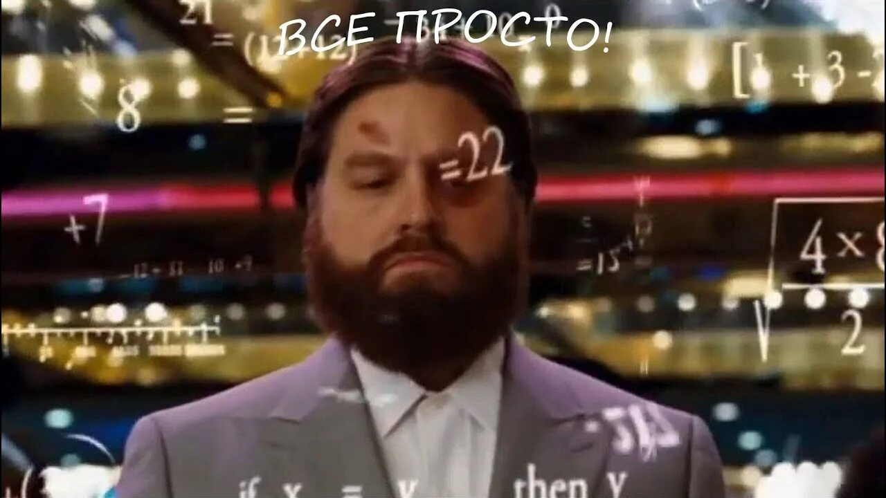


Пример расчета услуг охраны:
Шаг 2 – пытаемся сопоставить показатели с реальностью
Шаг 1 – пытаемся прочитать и понять формулы из Приказа
Шаг 3 – идем заваривать пустырник, для психического спокойствия

Slide 85

Пример расчета услуг охраны:
Шаг 4 – находим и используем автоматизированный расчетчик цены на охрану

Slide 86
Пример расчета услуг охраны:
Требуется:
2 охранника (2 поста охраны)
Режим работы 24/7 без выходных и праздников
В Санкт-Петербурге
В отношении объекта установлены обязательные для выполнения требования к антитеррористической защищенности
Срок охраны:
– с даты заключения контракта (ближайший срок 10 марта 2026 года)
– по 28 февраля 2027 года включительно

Slide 87
Пример расчета услуг охраны:
Считаем:
Количество дней работы поста (297дней а 2026г. и 59 дней в 2027г.) | 356
Нерабочих федеральных праздничных дней (4 дня в 2026г. и 9 дней в 2027г.) | 13
Региональных праздничных дней | 0
Ки* (количество часов работы работника по контракту на одном посту охраны) 24 (час) х 1 (охранник) х 356 (дней) | 8544
МРОТ (минимальный размер оплаты труда, установленный на дату расчета НМЦК) в Санкт-Петербурге | 31250,00
СНР (среднемесячное количество рабочих часов в году при 40-часовой рабочей неделе на 2026 год) | 164,33

Slide 88
Пример расчета услуг охраны:
Считаем:
БЗП (базовая заработная плата работника, рублей/час) БЗП=МРОТ/СНР | 190,17
Дн (доплата за работу в ночное время, 20% в соответствии с Постановлением Правительства РФ от 04.04.2025 N 436 "О минимальном размере повышения оплаты труда за работу в ночное время") Дн=БЗП*0,2/3 где 1/3 это часть работы в ночное время 8 ч. с 22:00 до 6:00 т.е. 8/24 = 1/3 | 12,68
Двп (доплата за работу в выходные и праздничные дни, двойной размер оплаты в соответствии со ст. 153 ТК РФ) Двп=(БЗП*кол-во праздничных дней)/(кол-во дней работы поста) | 6,94
Дрк (доплата за работу в районах Крайнего Севера) - не применяется | 0,00

Slide 89
Письмо Росгвардии от 23.07.2025 № 9/3156
Если закупаются охранные услуги с круглосуточным постом и оказание услуг планируется с 1 июля по 31 декабря 2025 года - следует руководствоваться производственным календарём на соответствующий период.
Так, количество нерабочих праздничных дней во втором полугодии производственного календаря составляет 1 день.
Поэтому показатель Двп (доплата за работу в выходные и праздничные дни), указанный в п. 5 приказа № 45, должен рассчитываться с учётом указанного значения.

Slide 90
Решение Арбитражного суда Республики Хакасия от 11.08.2025 по делу N А74-4487/2024
При расчёте переменной Двп применено соотношение показателей 5/275, где 275 - количество календарных дней, 5 - праздничных дней. При этом учреждение исходило из периода оказания услуг - с 01.03.2024 по 30.11.2024 (275 дней) и количества нерабочих праздничных дней, приходящих на указанный период (5 дней).
Между тем, в соответствии с пунктом 5 Порядка №45 доплата за работу в выходные и праздничные дни определяется по производственному календарю (для 40-часовой пятидневной рабочей недели) на год, в котором производится расчёт НМЦК.
В Обосновании НМЦК также содержится информация о том, что расчёт Двп определяется по производственному календарю для 40-часовой пятидневной рабочей недели на год, в котором производится расчёт.
Согласно производственному календарю на 2024 год для пятидневной рабочей недели (при 40-часовой рабочей неделе) количество календарных дней в 2024 году составляет 366, нерабочих праздничных дней - 14 (статьёй 112 Трудового кодекса Российской Федерации установлены следующие нерабочие праздничные дни в Российской Федерации: 1, 2, 3, 4, 5, 6 и 8 января -Новогодние каникулы; 7 января - Рождество Христово; 23 февраля - День защитника Отечества; 8 марта - Международный женский день; 1 мая - Праздник Весны и Труда; 9 мая - День Победы; 12 июня - День России; 4 ноября - День народного единства).
На основании изложенного, арбитражный суд признаёт обоснованным вывод Министерства о том, что при расчёте доплаты за работу в выходные и праздничные дни (Двп) должны использоваться показатели по производственному календарю для 40-часовой пятидневной рабочей недели на год, а именно соотношение 14 праздничных дней к 366 календарным дням в 2024 году.

Slide 91
Письмо Росгвардии от 23.12.2022 N 9/6806
Одновременно информируем, что согласно пункту 5 приказа N 45 при расчете прямых затрат учитывается доплата за работу в выходные и праздничные дни (далее - ДВП), порядок и размер которой установлены статьей 153 Трудового кодекса Российской Федерации (далее - ТК РФ). ДВП определяется по производственному календарю на год (для 40-часовой пятидневной рабочей недели) и не применяется при отсутствии режима работы поста охраны в выходные и праздничные дни.
При этом в соответствии с частью третьей статьи 111 ТК РФ у работодателей, приостановка работы у которых в выходные дни невозможна по производственно-техническим и организационным условиям, выходные дни предоставляются в различные дни недели поочередно каждой группе работников согласно правилам внутреннего трудового распорядка.
Как правило, при осуществлении охраны объектов используется режим работы с предоставлением выходных дней по скользящему графику (сутки через трое и т.п.), поэтому в расчет ДВП принимаются только нерабочие праздничные дни.
Учитывая, что количество нерабочих праздничных дней по Производственному календарю на 2023 год составляет 14 дней, соответственно, в расчете ДВП применяется указанное значение.
Вывод из письма: в расчете показателя Двп участвуют только праздничные нерабочие дни, а не выходные.

Slide 92
Пример расчета услуг охраны:
Считаем:
РО (резерв на отпуск) РО=(БЗП+Дн+Двп+Дрк)/12 | 17,48
СВ (страховые взносы, ставка страховых взносов (Y) 30% в соответствии со ст. 425 НК РФ и 0,2% Федеральным законом от 24.07.1998 № 125-ФЗ) СВ=(БЗП+Дн+Двп+Дрк+РО)*Y(30,2%) | 68,64
U=Uб+Uд4 Uб - базовый коэффициент=1 Uд4 - охрана объектов и (или) имущества, а также обеспечение внутриобъектового и пропускного режимов на объектах, в отношении которых установлены обязательные для выполнения требования к антитеррористической защищенности=0,10 | 1,10
Си (прямые затраты на часовую работу поста охраны в составе одного работника в смене) Си=(БЗП+Дн+Двп+Дрк+РО+СВ)*U | 325,496788357605

Slide 93
Пример расчета услуг охраны:
Считаем:
Ки* (количество часов работы работника по контракту на одном посту охраны) 24 (час) х 1 (охранник) х 356 (дней) | 8544
КР (косвенные расходы) КР=(Си*Ки)*2(поста охраны)*0,2 | 1112417,82389095
П (прибыль, 5%, нет показателей по отрасли от ФНС) П=((Си*Ки)*2 поста охраны+КР)*0,05 | 333725,347167285
Стсо, Сзж | отсутствуют

Slide 94
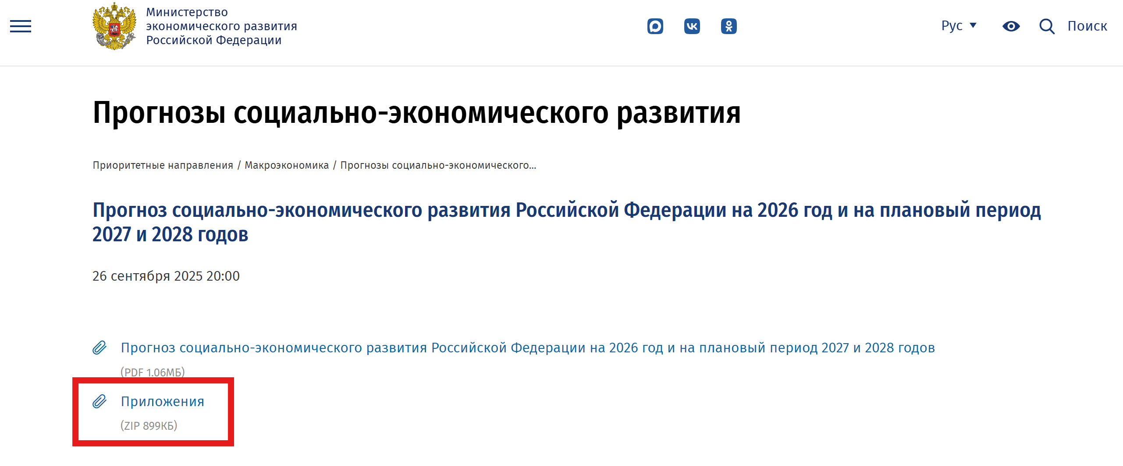
Пример расчета услуг охраны:
Считаем:
https://www.economy.gov.ru/material/directions/makroec/prognozy_socialno_ekonomicheskogo_razvitiya/prognoz_socialno_ekonomicheskogo_razvitiya_rf_na_2026_god_i_na_planovyy_period_2027_i_2028_godov.html

Slide 95
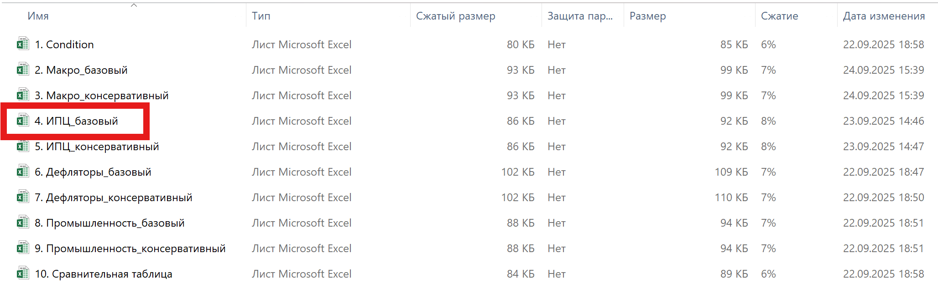
Пример расчета услуг охраны:
Считаем:

Slide 96
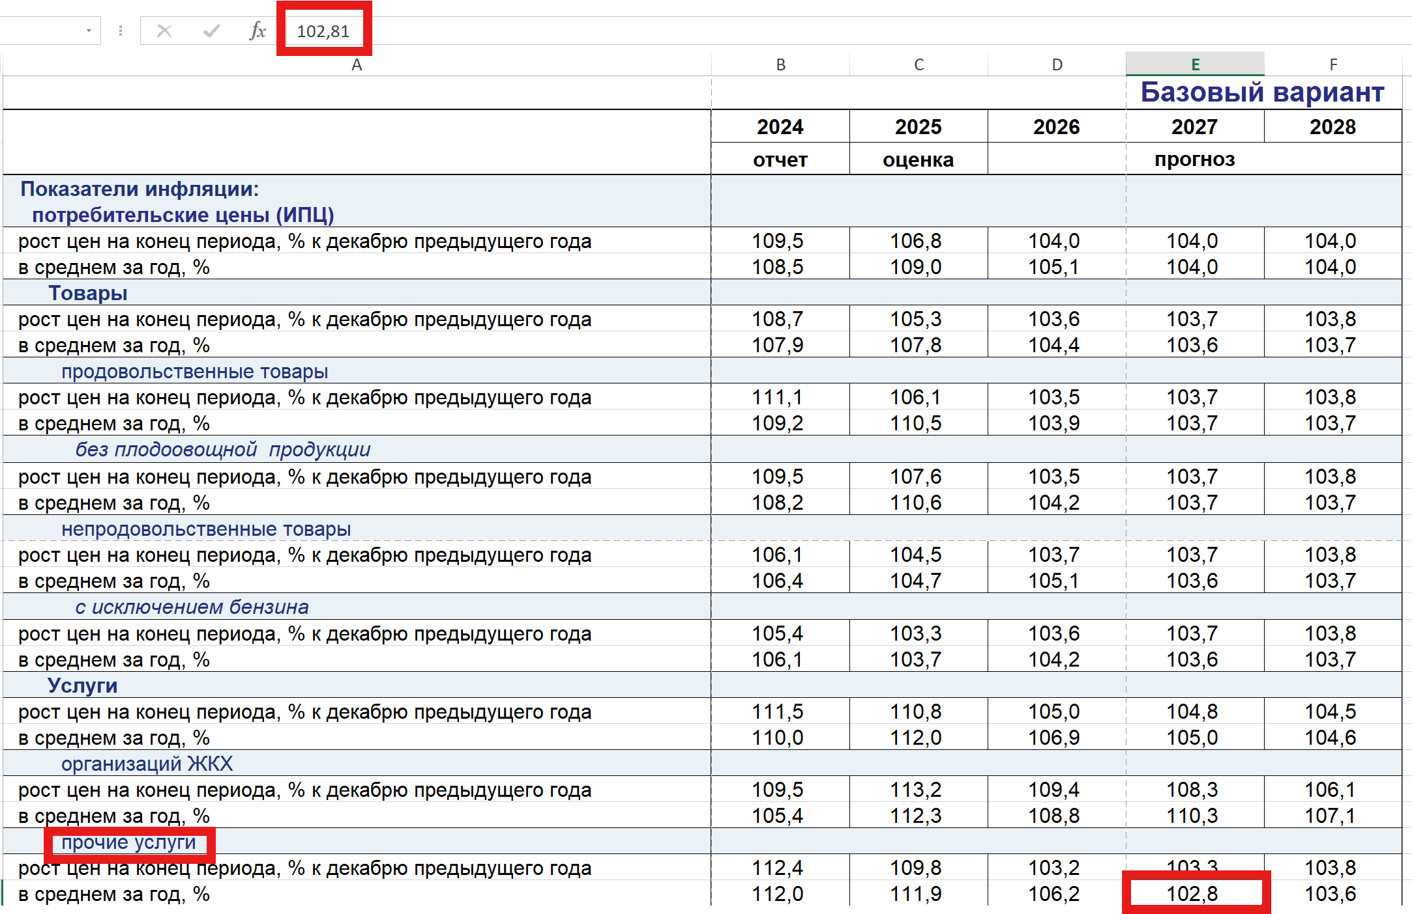
Пример расчета услуг охраны:
Считаем:

Slide 97
Пример расчета услуг охраны:
Считаем:
Iинфл (в соответствии с Прогнозом социально-экономического развития Российской Федерации на год) рассчитывается как среднее арифметическое между индексами потребительских цен на каждый год срока действия контракта. https://www.economy.gov.ru/material/directions/makroec/prognozy_socialno_ekonomicheskogo_razvitiya/prognoz_socialno_ekonomicheskogo_razvitiya_rf_na_2026_god_i_na_planovyy_period_2027_i_2028_godov.html В случае если расчет НМЦК и начало срока действия контракта приходятся на один год, то для этого года срока действия контракта значение принимается равным единице. Iинфл=1 (2026 год) Iинфл=102,81 (2027 год) | 1,01405
НДС 22% | 1563473,54992283
Стсо, Сзж | отсутствуют
 | 8 670 171,50

Slide 98
Если НМЦК превышает лимиты?

Slide 99
Письмо Минфина России от 06.10.2021 N 24-06-06/80818
При осуществлении закупок в сфере охранных услуг заказчики определяют начальную (максимальную) цену контракта, цену контракта, заключаемого с единственным поставщиком (подрядчиком, исполнителем), начальную цену единицы товара, работы, услуги на основании положений Приказа N 45.
Вместе с тем в соответствии с пунктом 1 статьи 72 Бюджетного кодекса Российской Федерации (далее - БК РФ) закупки товаров, работ, услуг для обеспечения государственных (муниципальных) нужд осуществляются в соответствии с законодательством Российской Федерации о контрактной системе в сфере закупок товаров, работ, услуг для обеспечения государственных и муниципальных нужд с учетом положений БК РФ.
Согласно пункту 2 статьи 72 БК РФ государственные (муниципальные) контракты заключаются и оплачиваются в пределах лимитов бюджетных обязательств, за исключением случаев, установленных пунктом 3 указанной статьи.
При этом в соответствии с положениями бюджетного законодательства цена заключаемого контракта ограничивается пределами лимитов бюджетных обязательств.
Таким образом, в настоящее время законодательством о контрактной системе и бюджетным законодательством предусмотрена возможность осуществления закупки только на основании доведенного до заказчика объема прав в денежном выражении и в пределах лимитов бюджетных обязательств.

Slide 100
Обоснование цены топлива моторного
Приказ ФАС России от 22.11.2024 N 894/24

Slide 101
Приказ ФАС России от 22.11.2024 N 894/24
Настоящий приказ не применяется для определения начальной (максимальной) цены контракта, цены контракта, заключаемого с единственным поставщиком (подрядчиком, исполнителем), начальной цены единицы товара, работы, услуги при осуществлении закупок топлива моторного, включая автомобильный и авиационный бензин, по государственному оборонному заказу.

Slide 102
Приказ ФАС России от 22.11.2024 N 894/24
Пункт 1 Приказа:
Настоящий Порядок определяет единые правила расчета заказчиками следующих цен при осуществлении закупок топлива моторного, включая дизельное топливо, автомобильный и авиационный бензин, предусмотренные техническим регламентом Таможенного союза "О требованиях к автомобильному и авиационному бензину, дизельному и судовому топливу, топливу для реактивных двигателей и мазуту" (ТР ТС 013/2011), утвержденным решением Комиссии Таможенного союза от 18 октября 2011 г. N 826 (далее - Товар), для обеспечения государственных и муниципальных нужд:
а) начальной (максимальной) цены контракта (далее - НМЦК) при размещении извещений об осуществлении государственных (муниципальных) закупок или направлении приглашений принять участие в определении поставщика путем использования конкурентных способов определения поставщика;
б) цены контракта, заключаемого с единственным поставщиком (подрядчиком, исполнителем) (далее - Цена контракта);
в) начальной цены единицы товара, работы, услуги при размещении извещений об осуществлении государственных (муниципальных) закупок или направлении приглашений принять участие в определении поставщика путем использования конкурентных способов определения поставщика (далее - Начальная цена).

Slide 103
Письмо ФАС России от 11.12.2025 № 02/118220/25 – приказ применяется к топливу ТР ТС 013/2011 и источником информации о цене может выступать любая статистическая информация.
Письмо ФАС России от 18.12.2025 № ГМ/120761/25 - газомоторное топливо, хотя и относится к моторному топливу по ГОСТ Р 57433-2017, не входит в перечень видов топлива, предусмотренных ТР ТС 013/2011. Поэтому порядок № 894/24 не применяется к закупкам газомоторного топлива. (до этого была обратная позиция)
Ролик от ФАС “Закупка моторного топлива в рамках 44-ФЗ” https://fas.gov.ru/p/videos/3383

Slide 104
Приказ ФАС России от 22.11.2024 N 894/24
Постановление Правительства РФ от 13.01.2014 N 19 «Об установлении случаев, в которых при заключении контракта указываются формула цены и максимальное значение цены контракта» указывает, что при закупке бензина в заключаемом контракте используется формула цены и максимальное значение цены контракта. Данное постановление имеет приоритет над приказом ФАС России.
Однако, приказ №894/24 содержит порядок определения цены за единицу товара, что позволяет сформировать обоснование цены закупки с учетом необходимости применения формулы цены контракта.
Порядок определения цены для контрактов, которые предполагают заправку автомобилей на АЗС, АЗК и т.д. установлен пунктами 6-11 Приказа ФАС.

Slide 105
Цена контракта
Постановление Правительства РФ от 13.01.2014 N 19 «Об установлении случаев, в которых при заключении контракта указываются формула цены и максимальное значение цены контракта» указывает, что при закупке топлива моторного в заключаемом контракте используется формула цены и максимальное значение цены контракта.
Письмо Минфина России от 04.04.2022 № 24-06-07/27789 – формула цены контракта должна быть, но она не определена постановлением №19 поэтому заказчик прописывает формулу самостоятельно.
Письмо Минфина России от 11.05.2018 № 24-03-08/31865:
«если при заключении контракта объем поставки топлива моторного, включая автомобильный и авиационный бензин, невозможно определить, в извещении об осуществлении закупки и документации о закупке заказчик указывает цену единицы товара и определяет объем поставки с учетом максимального значения цены контракта»

Slide 106
Цена контракта
Цк = ∑Цфакт*Кл
Где:
Цк – цена контракта
Цфакт – цена за литр нефтепродукта в день заправки
Кл – количество литров в день заправки
При этом Цфакт определяется по цене на стеле АЗС в день заправки, и не может превышать предельную цену за литр нефтепродукта (рассчитанную по приказу ФАС №894/24 при закупке у ед. поставщика) рассчитанную по результатам торгов.

Slide 107
Приказ ФАС России от 22.11.2024 N 894/24
Пунктом 6 Приказа ФАС России определены три основных источника:
1. Статистические данные, полученные от ЦДУ ТЭК на основании договора (сайт https://www.cdu.ru/, электронная почта для согласования условий договора - dogovor@cdu.ru, ориентировочная стоимость за единовременное предоставление информации о ценах на топливо в одном регионе по трем видам топлива – 30 тысяч рублей);
2. Распространяемые либо предоставляемые данные Федеральной службы государственной статистики (сайт Росстата, раздел «Публикации» - https://rosstat.gov.ru/central-news, данные обновляются еженедельно в разрезе каждого региона и каждого вида топлива);
3. Распространяемые либо предоставляемые данные единой межведомственной информационно-статистической системы (сайт https://fedstat.ru/, на главной странице – «Средние потребительские цены (тарифы) на товары и услуги», из «Классификатора объектов» необходимо выбрать регион поставки, из «Виды товаров и услуг» - конкретный вид топлива; данные запаздывают на 1-2 месяца).

Slide 108
Приказ ФАС России от 22.11.2024 N 894/24
Дополнительно в Приказе ФАС указана возможность обратиться к другим источникам, распространяющим либо предоставляющим статистическую информацию. (любым источникам – не только государственным Письмо ФАС России от 11.12.2025 № 02/118220/25)
Представляется, что наиболее верным будет пользоваться сайтом Росстата, так как информация, размещенная на нем, во-первых, бесплатная, а во-вторых, актуальная (размещается еженедельно).

Slide 109
Приказ ФАС России от 22.11.2024 N 894/24
Учитываем цену по месту фактической заправки, а не места нахождения заказчика.
Как учитывать заправку в нескольких регионах – вопрос открытый (есть рекомендации брать среднеарифметическую цену или разбивать топливо по месту заправки в самой закупке – АИ-95 в Воронежской и АИ-95 в Брянской области отдельными позициями с отдельной ценой)

Slide 110
Приказ ФАС России от 22.11.2024 N 894/24
Если цена взятая по данным Росстата будет слишком низкой и имеется риски несостоявшейся закупки, то пунктом 7 Приказа ФАС предусмотрена возможность применения дополнительных коэффициентов.
«Дополнительно с учетом условий поставки Товара, в том числе сроков и объемов поставки, наличия авансирования, порядка расчетов за поставленный Товар, могут применяться коэффициенты стоимости отвлечения денежных средств при предоставлении отсрочки платежа в размере текущей ставки рефинансирования Банка России и коэффициент перехода на сезонный вид продукции, рассчитанный на основании статистических данных аналогичного периода поставки предыдущего года.» п. 7 Приказа ФАС России №894/24
Существует возможность искусственно увеличить рассчитываемую цену на топливо путем увеличения срока на предоставления документа о приемке в условиях контракта, что позволит увеличить размер коэффициента отвлечения денежных средств.

Slide 111
Приказ ФАС России от 22.11.2024 N 894/24
Если цена взятая по данным Росстата будет слишком низкой и имеется риски несостоявшейся закупки, то пунктом 7 Приказа ФАС предусмотрена возможность применения дополнительных коэффициентов.
«Дополнительно с учетом условий поставки Товара, в том числе сроков и объемов поставки, наличия авансирования, порядка расчетов за поставленный Товар, могут применяться коэффициенты стоимости отвлечения денежных средств при предоставлении отсрочки платежа в размере текущей ставки рефинансирования Банка России и коэффициент перехода на сезонный вид продукции, рассчитанный на основании статистических данных аналогичного периода поставки предыдущего года.» п. 7 Приказа ФАС России №894/24
Как учитывать сроки и объемы поставки, наличия авансирования, порядка расчетов – непонятно.

Slide 112
Приказ ФАС России от 22.11.2024 N 894/24
Коэффициент отвлечения денежных средств:
Кодс = (Кцб/100)/12*N + 1
Где:
Кодс – коэффициент отвлечения Д/С
Кцб – ключевая ставка ЦБ на момент расчета в % (15,5)
N – срок отвлечения денежных средств в месяцах (включает срок поставки, приемки и оплаты)

Slide 113
Приказ ФАС России от 22.11.2024 N 894/24
Коэффициент отвлечения денежных средств:
Кодс = ((Кцб/100)/365 + 1)
Где:
Кодс – коэффициент отвлечения Д/С за 1 день.
Кцб – ключевая ставка ЦБ на момент расчета в % (15,5)
N – срок отвлечения денежных средств в днях (включает срок поставки, приемки и оплаты)

Slide 114
Приказ ФАС России от 22.11.2024 N 894/24
Коэффициент отвлечения денежных средств:
Согласно ролику, размещенному на сайте ФАС (https://fas.gov.ru/p/videos/3383) коэффициент отвлечения денежных средств рассчитывается на весь период исполнения контракта, то есть на срок поставки плюс срок оплаты. Указанный подход также может быть подвергнут критике, так как в случае, если оплата производится ежемесячно, отвлечения денежных средств на указанный длительный период не осуществляется.
Так как нормативными актами не установлено, на какой период времени насчитывается Кодс, этот коэффициент можно применять относительно свободно. И так как ФАС рекомендует его вообще брать за весь период действия контракта плюс месяц, мы также можем позволить себе некоторую вольность. Например, предположить, что заправка ведется в течение всего месяца, а значит первые отвлеченные из оборота денежные средства появляются с первого дня месяца. А значит, в расчет коэффициента можно принять не последнюю поставку, а первую. Итого получится 30 дней поставка, затем стандартные ДоП, приемка, оплата. Итого - 72 дня.

Slide 115
Пункт 8 Приказа ФАС
В случае если на дату определения цены на Товар отсутствуют данные о значении рыночного индикатора (биржевого индикатора либо статистических данных, предоставляемых ЦДУ ТЭК согласно договору о предоставлении услуг по подготовке и передаче информационных продуктов в области ТЭК и (или) распространяемых либо предоставляемых данных Федеральной службы государственной статистики, единой межведомственной информационно-статистической системы и других источников, распространяющих либо предоставляющих статистическую информацию), то НМЦК, Начальная цена и Цена контракта на такой Товар определяются на уровне, не превышающем расчетное значение рыночного индикатора, определяемого путем индексации рыночного индикатора для последнего из имеющихся периодов с применением соответствующих индексов (индексов потребительских цен (далее - ИПЦ), определенных в прогнозе социально-экономического развития Российской Федерации на среднесрочный период, одобренном Правительством Российской Федерации <4>), с учетом условий поставки Товара, в том числе сроков и объемов поставки, наличия авансирования и порядка расчетов за поставленный Товар.
<4> Пункты 13, 36 Правил разработки, корректировки, осуществления мониторинга и контроля реализации прогноза социально-экономического развития Российской Федерации на среднесрочный период, утвержденных постановлением Правительства Российской Федерации от 14.11.2015 N 1234
https://www.economy.gov.ru/material/directions/makroec/prognozy_socialno_ekonomicheskogo_razvitiya/prognoz_socialno_ekonomicheskogo_razvitiya_rf_na_2026_god_i_na_planovyy_period_2027_i_2028_godov.html

Slide 116
Приказ ФАС России от 22.11.2024 N 894/24
9. На период до одобрения Правительством Российской Федерации прогноза социально-экономического развития Российской Федерации на среднесрочный период используются ИПЦ, определенные для расчета НМЦК, Начальной цены, Цены контракта в базовом варианте одобренного Правительством Российской Федерации прогноза социально-экономического развития Российской Федерации на среднесрочный период.
10. На период после одобрения Правительством Российской Федерации прогноза социально-экономического развития Российской Федерации на среднесрочный период в случае определения цены на период поставки Товара более одного календарного месяца к расчету НМЦК, Начальной цены и Цены контракта применяется ИПЦ, установленный в базовом варианте одобренного Правительством Российской Федерации прогноза социально-экономического развития Российской Федерации на среднесрочный период.
11. ИПЦ применяется пропорционально количеству месяцев поставки Товара.

Slide 117
Приказ ФАС России от 22.11.2024 N 894/24
Получается, если поставка бензина происходит в месяце в котором определен рыночный индикатор (есть статистические данные на этот месяц) то применять ИПЦ не надо.
Если поставка ожидается в следующих месяцах – то применить ИПЦ нужно обязательно т.к. на следующие месяца нет статистических данных.

Slide 118
Приказ ФАС России от 22.11.2024 N 894/24
Согласно ролику, размещенному на сайте ФАС (https://fas.gov.ru/p/videos/3383) допустимо начислять ИПЦ на весь срок исполнения обязательств поставщика, плюс дополнительный месяц на приемку и оплату.
Указанный подход вызывает обоснованные сомнения, так как если поставка ведется по месяцам, а не единовременно в конце третьего, например, месяца с даты заключения контракта, то оснований насчитывать ИПЦ на весь срок исполнения контракта не усматривается. Ведь поставка осуществляется ежемесячно, поэтому ИПЦ разумно и логично учитывать нарастающим итогом на каждый месяц поставки. Это технически применимо в том случае, когда закупка топлива осуществляется согласно ч.24 ст.22 без определения объема. При таком варианте заказчик может определить предельную стоимость литра топлива в каждом месяце поставки.
Если же заказчик проводит процедуру с определенным объемом, то технически рассчитать стоимость за каждый месяц поставки затруднительно. В этом случае считаем ИПЦ по методике ФАС, то есть на весь срок исполнения контракта, который составляет количество месяцев поставки + месяц приемки и оплаты.

Slide 119
Приказ ФАС России от 22.11.2024 N 894/24
Также в ролике на сайте ФАС (https://fas.gov.ru/p/videos/3383) рекомендовано учесть длительность процедуры закупки.
Сама процедура, конечно, вопреки мнению ФАС, не идет 3 месяца, но логично и правильно применить ИЦП на период от расчета НМЦК до начала исполнения контракта. Например, если закупка проходит в октябре, а поставка начинается в январе – ИПЦ за ноябрь-декабрь учесть можно и нужно.

Slide 120
Приказ ФАС России от 22.11.2024 N 894/24
Что делать, если закупка признана несостоявшейся?
Ответ ФАС России: Принимая во внимание, что Порядок разработан в соответствии с пунктом 1 постановления Правительства Российской Федерации от 8 сентября 2018 г. N 1074, который, в свою очередь, принят во исполнение части 22 статьи 22 Закона о контрактной системе, то заказчику следует руководствоваться общими положениями Закона о контрактной системе.
То есть, даже если закупка признана несостоявшейся по причине отсутствия заявок, провести повторную закупку, обосновав цену иным способом нельзя.

Slide 121
Из материалов ВКС ФАС России
Разъяснения даны на https://fas.gov.ru/documents/689931

Slide 122
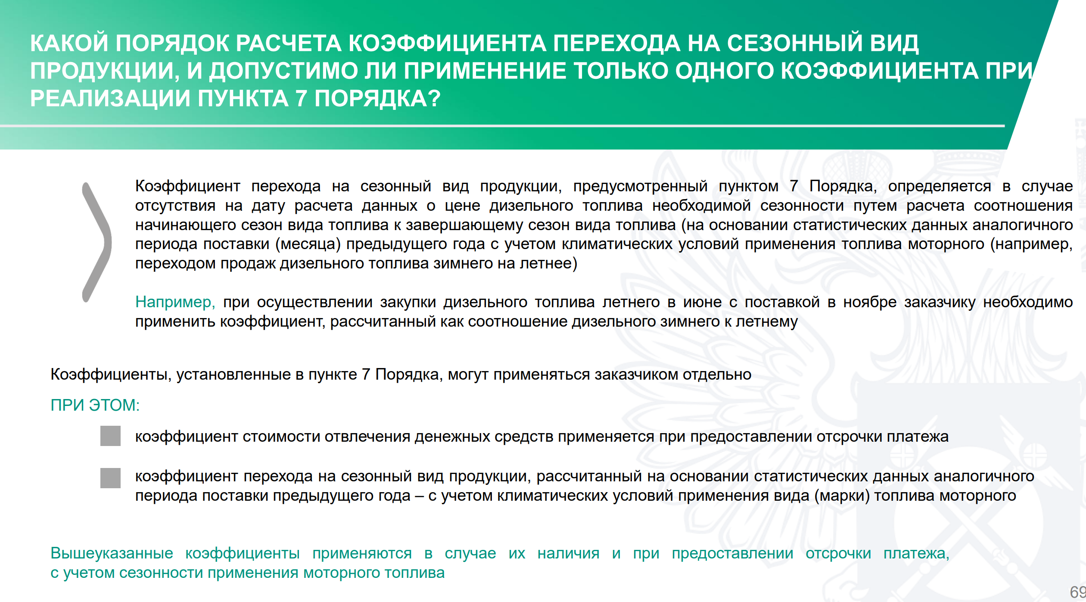

Slide 123
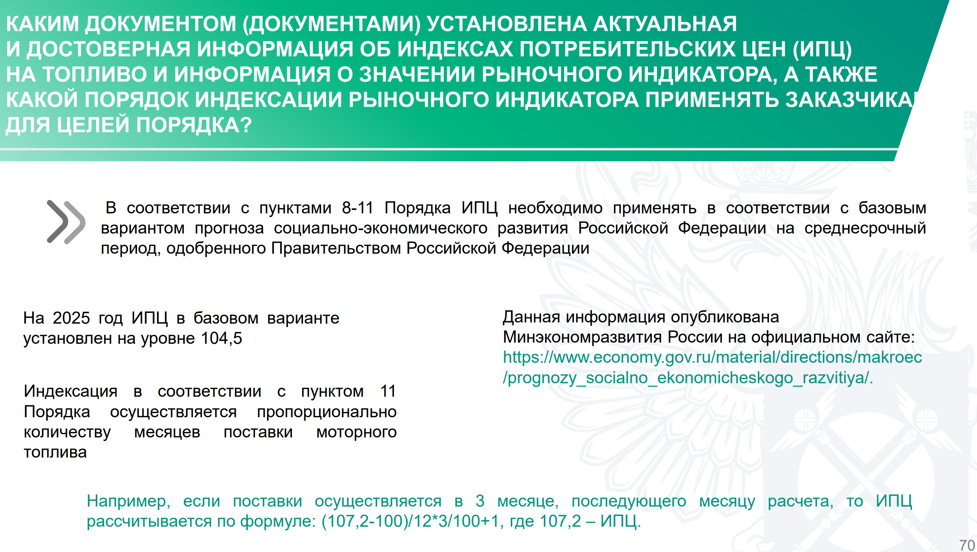

Slide 124
К_{ИПЦ} = (К_{ИПЦ.ГОД} -100)/12*n/100+1
Где:
К_{ИПЦ.ГОД}. - индекс потребительских цен, определенных в прогнозе социально-экономического развития Российской Федерации на среднесрочный период, одобренном Правительством Российской Федерации, установленный в целом на год (показатель «потребительские цены (ИПЦ)», «рост цен на конец периода, % к декабрю предыдущего года»).
n - количество месяцев поставки от последнего из имеющихся периодов опубликованных данных Росстата до месяца окончания поставки товара, в соответствии с условиями контракта.

Slide 125
НМЦК = Ц_{Т}*К_{ИПЦ} * К_{ОДС}
Где:
Ц_{Т}. – цена за литр топлива по статистическим данным.
К_{ИПЦ}. - индекс потребительских цен, рассчитанный на срок поставки.
К_{ОДС}. - конфидент отвлечения денежных средств на срок поставки и оплаты.

Slide 126
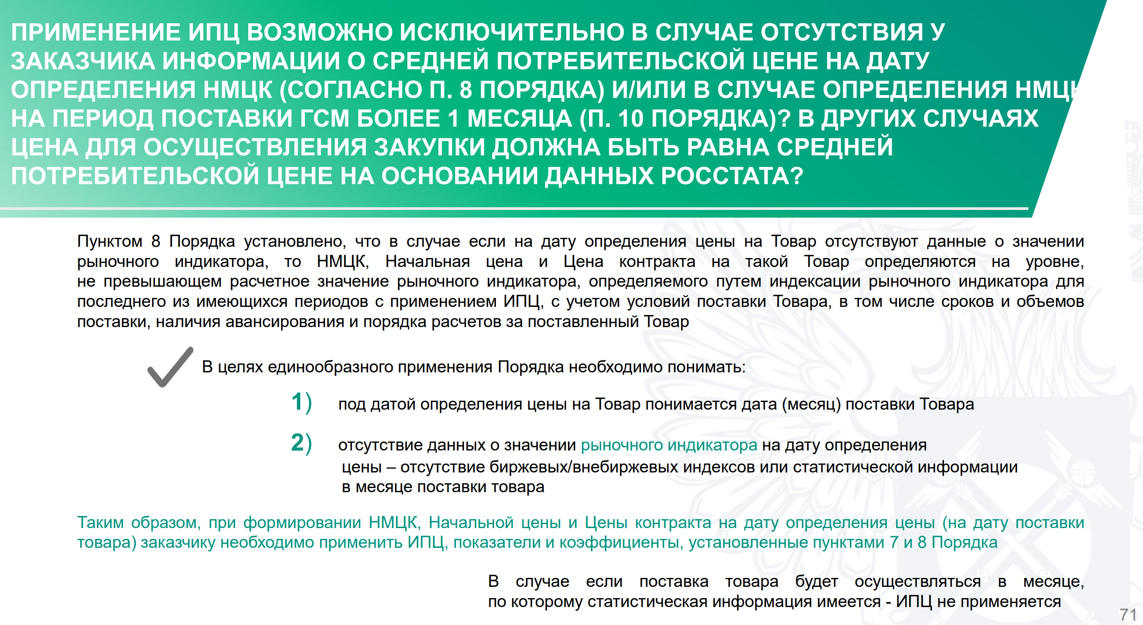

Slide 127
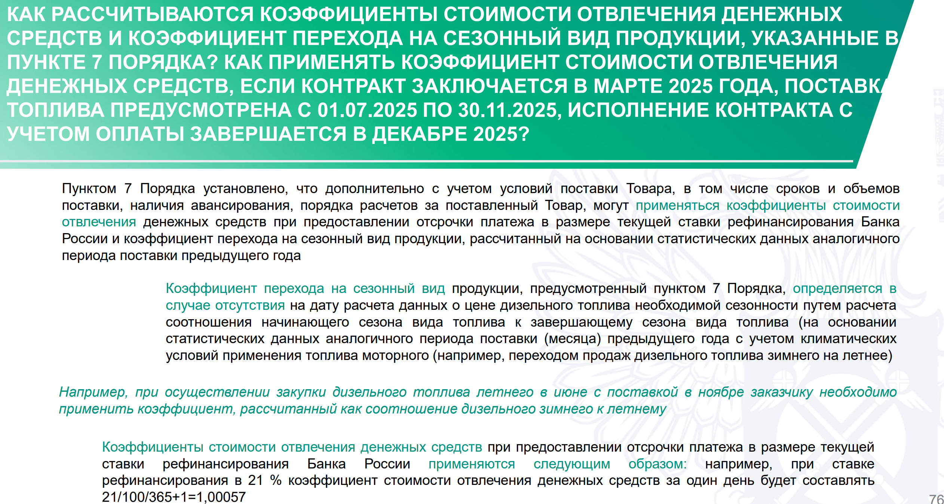

Slide 128
Спасибо за внимание !

